Slide 1






INSTITUTUL DE FORMARE CONTINUĂ ÎN DOMENIUL ALIMENTĂRII CU APĂ ŞI CANALIZĂRII
PENTRU MEMBRII ASOCIAȚIEI „MOLDOVA APĂ-CANAL”
Curs de instruire pentru angajații operatorilor „Apă-Canal”
Modulul 17: ,, Managementul și exploatarea stațiilor de epurare a apelor uzate și stațiilor de tratare a apei naturale,,.
Tema: Stații de tratare a apelor naturale.
Formator: S. Calos
09 – 10 – 11 iulie 2019,
Chișinău

Slide 2
INSTITUTUL DE FORMARE CONTINUĂ ÎN DOMENIUL ALIMENTĂRII CU APĂ ŞI CANALIZĂRII
PENTRU MEMBRII ASOCIAȚIEI „MOLDOVA APĂ-CANAL”
1.ИСТОЧНИКИ ВОДОСНАБЖЕНИЯ.
В Республике Молдовы главные водные источники - это река Днестр Река (56%) и река в Прут (16%). До 20% составляют подземные воды и 8% от маленькие реки и озера. Реки Днестр и Прут играют специальную роль в поставке питьевой воды насилению. 82% населения муниципия Кишинэу, города Сороки и Bельц снабжают водой, из r. Днестр.
Для Eдинцы, Купчин, Глодень, Фэлешть, Унгень, Леова, Кантемир, Кахул - вода забирается из r. Прут.
Остальные населенные пункты используют воду из подземных источников.

Slide 3
Curs de instruire pentru angajații operatorilor „Apă-Canal”
INSTITUTUL DE FORMARE CONTINUĂ ÎN DOMENIUL ALIMENTĂRII CU APĂ ŞI CANALIZĂRII
PENTRU MEMBRII ASOCIAȚIEI „MOLDOVA APĂ-CANAL”

Slide 4
INSTITUTUL DE FORMARE CONTINUĂ ÎN DOMENIUL ALIMENTĂRII CU APĂ ŞI CANALIZĂRII
PENTRU MEMBRII ASOCIAȚIEI „MOLDOVA APĂ-CANAL”
Curs de instruire pentru angajații operatorilor „Apă-Canal”
II. CANTITĂȚILE DE APĂ SUBTERANE ALE REPUBLICA MOLDOVA
Мониторинг подземных вод на всей территории республики осущесевдяется через 160-180 наблюдательных скважин. На основание мониторинга были сосеавлены карты водоносных горизонтов.
Подземный запас составляет более чем 1.1 миллиард кубических метров ежегодно, из которых 400 миллионов квалифицированы как источники питьевой воды. Таким образом, каждый житель Молдовы обеспечет 4,000 кубических метров водных ресурсов ежегодно.

Slide 5
Curs de instruire pentru angajații operatorilor „Apă-Canal”
II. CANTITĂȚILE DE APĂ SUBTERANE ALE REPUBLICA MOLDOVA
INSTITUTUL DE FORMARE CONTINUĂ ÎN DOMENIUL ALIMENTĂRII CU APĂ ŞI CANALIZĂRII
PENTRU MEMBRII ASOCIAȚIEI „MOLDOVA APĂ-CANAL”
Согласно ситуации на 01.2016 ресурсы эксплуатации подземных вод установлены в объеме 3462,815 m3 /d:
Одобренный Государственной Комиссией по резервированию - 2196,146 тысяч m3 /d.
из которых:
• питьевая вода и хозяйственное водоснабжение использования - 2027,159 тысяч m3 /d;
• технической воды - 148,27 тысяч m3 /d;
• Минеральные воды - 20717 тысяч m3 /d.

Slide 6
INSTITUTUL DE FORMARE CONTINUĂ ÎN DOMENIUL ALIMENTĂRII CU APĂ ŞI CANALIZĂRII
PENTRU MEMBRII ASOCIAȚIEI „MOLDOVA APĂ-CANAL”
Curs de instruire pentru angajații operatorilor „Apă-Canal”
II. CANTITĂȚILE DE APĂ SUBTERANE ALE REPUBLICA MOLDOVA
Подтвержденных Научн –техническим Советом - 1115,859 тысяч m3 /d.
Из которых:
• питьевая вода и хозяйственное водоснабжение запасы - 860,847 m3 /d;
• технической воды - 243,589 тысяч m3 /d;
• минеральные воды 11.4 тысячи m3 /d.
«Одобренные вероятные резервирование –
77.991 тысяча m3 /d (с Региональной оценкой ) - 72.82 тысячи m3.

Slide 7
INSTITUTUL DE FORMARE CONTINUĂ ÎN DOMENIUL ALIMENTĂRII CU APĂ ŞI CANALIZĂRII
PENTRU MEMBRII ASOCIAȚIEI „MOLDOVA APĂ-CANAL”
Curs de instruire pentru angajații operatorilor „Apă-Canal”
Исходя из выше сказанного, Moлдова обеспечена .
достаточным количеством подземных вод соответствующего качества, для снабжения населения водой. Однако, в некоторых случаев этот природный ресурс не соответствует качеству. Во многих населенных пунктах использование подземных вод для хозяйствено-пиеьевых целей огрантчено. Проблема обеспечения водой для каждого пункта населённого пункта должна решаться только приразработки технико-экономических обоснований.

Slide 8
INSTITUTUL DE FORMARE CONTINUĂ ÎN DOMENIUL ALIMENTĂRII CU APĂ ŞI CANALIZĂRII
PENTRU MEMBRII ASOCIAȚIEI „MOLDOVA APĂ-CANAL”
Curs de instruire pentru angajații operatorilor „Apă-Canal”
Подтвержденные ресурсы подземных вод которые могут быть извлечены из 16 гидрографических бассейнов и 17 водоносных горизонтов, определены: Питьевая вода (AP) - 2014 тысяча m3 /d (резервируют 2954 тысячи m3 /d), техническая вода - 165 тысяч m3 /d (запас 29thousands m3 /d) и минеральные воды (AMC) - 19,6 тысячам m3 /d).

Slide 9
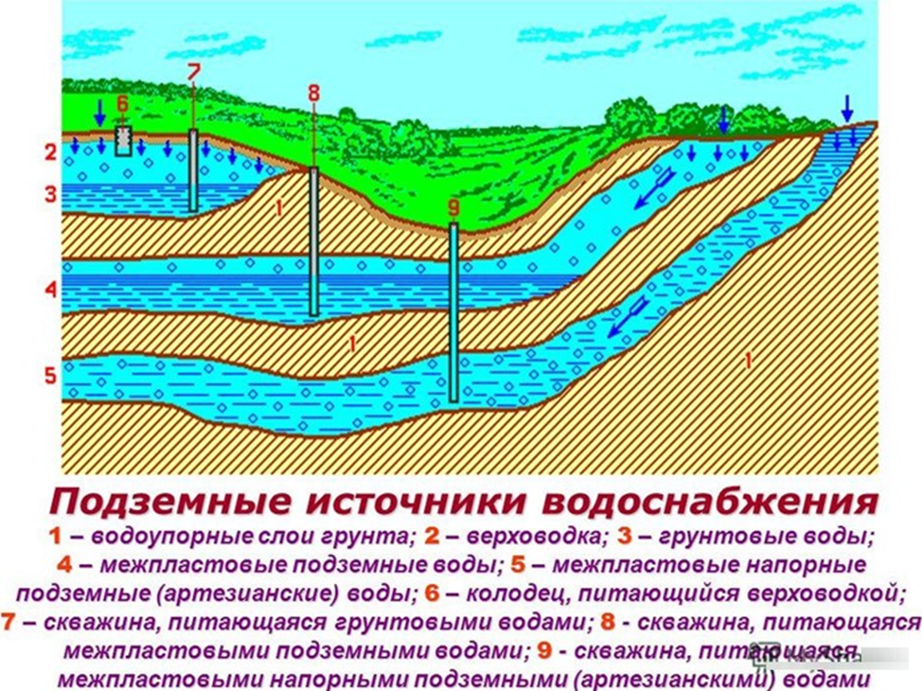
INSTITUTUL DE FORMARE CONTINUĂ ÎN DOMENIUL ALIMENTĂRII CU APĂ ŞI CANALIZĂRII
PENTRU MEMBRII ASOCIAȚIEI „MOLDOVA APĂ-CANAL”
Curs de instruire pentru angajații operatorilor „Apă-Canal”

Slide 10
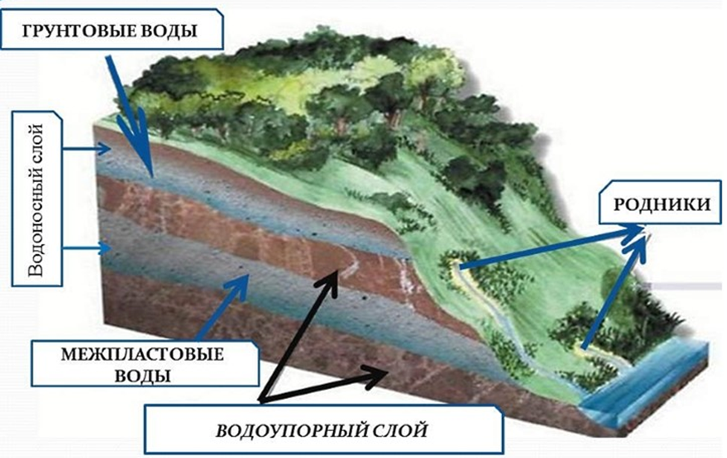
INSTITUTUL DE FORMARE CONTINUĂ ÎN DOMENIUL ALIMENTĂRII CU APĂ ŞI CANALIZĂRII
PENTRU MEMBRII ASOCIAȚIEI „MOLDOVA APĂ-CANAL”
Curs de instruire pentru angajații operatorilor „Apă-Canal”

Slide 11
INSTITUTUL DE FORMARE CONTINUĂ ÎN DOMENIUL ALIMENTĂRII CU APĂ ŞI CANALIZĂRII
PENTRU MEMBRII ASOCIAȚIEI „MOLDOVA APĂ-CANAL”
Curs de instruire pentru angajații operatorilor „Apă-Canal”
Грунтовые воды используется в основном в сельских районах из шахтные колодцы и родников. В настоящее время в Республике Молдова зарегисерировано, 136 тысяч шахеных колодцев и более 7 тысяч родников. Молдова ежедневно использывает приблизительно 50 тысяч m3 грунтовых вод. er. С сожалением, в результате лабораторных исследований, обнаружено, что в 80 процентах случаев, грунтовые воды, имеюе высокую концентрацию загрязнений, нитратами и ритритами, тяжелыми металлами, высокую минерадизацию, высокую концентрацию фтора и не отвечаюе санитарно-эпидемиологическим требованиям.

Slide 12
INSTITUTUL DE FORMARE CONTINUĂ ÎN DOMENIUL ALIMENTĂRII CU APĂ ŞI CANALIZĂRII
PENTRU MEMBRII ASOCIAȚIEI „MOLDOVA APĂ-CANAL”
Curs de instruire pentru angajații operatorilor „Apă-Canal”
На территории имеются примерно 7 тысяч годных для использования скважин из различных водоносных горизонтов. Многие из них находятся в прискорбном состояние и должен быть законсервированы, так как они - потенциальные источники загрязнения в этих горизонтах. В настоящее время ведется их инвентаризация, с целью обнаружения нерабочих скважин.

Slide 13
Curs de instruire pentru angajații operatorilor „Apă-Canal”
III. CALITATEA APELOR SUBTERANE
INSTITUTUL DE FORMARE CONTINUĂ ÎN DOMENIUL ALIMENTĂRII CU APĂ ŞI CANALIZĂRII
PENTRU MEMBRII ASOCIAȚIEI „MOLDOVA APĂ-CANAL”
Грунтовые воды находится на глубинах 10-30 м., и является главным источником воды в сельских районах где нет централизованных систем водопровода. С точки зрения качества они не соответствуют нормативным требованиям "вода питьевая" из-за превышения физико-химических и микробиологических индикаторов.
Качество воды в шахтных колодцев, питающихся грунтовыми водами по всей стране, согласно результатам Национального Научного Центра Медицины, не отвечают нормативам "вода питьевая". В среднем
87 % водных проб содержат нитраты и превышает норматив в десятки раз.

Slide 14
Curs de instruire pentru angajații operatorilor „Apă-Canal”
III. CALITATEA APELOR SUBTERANE
INSTITUTUL DE FORMARE CONTINUĂ ÎN DOMENIUL ALIMENTĂRII CU APĂ ŞI CANALIZĂRII
PENTRU MEMBRII ASOCIAȚIEI „MOLDOVA APĂ-CANAL”
Глубоководные подземные воды, как правило, характеризуются благоприятными природно-ресурсными условиями, но ухудшение качества подземных вод по ряду показателей вследствие действия городских бытовых объектов, отсутствие необходимого контроля за их эксплуатацией, отсутствие охраняемых санитарных зон, привело к тому что более 50% пробуренных скважин, используемых в качестве источников подземных вод, изученных в рамках Программы, не соответствуют стандартам качества питьевой воды и характеризуются повышенным остаточным содержанием, общей жесткостью, фтором, железом, аммиаком, сероводородом, хлоридами, сульфатами и т. д.

Slide 15
Curs de instruire pentru angajații operatorilor „Apă-Canal”
III. CALITATEA APELOR SUBTERANE
INSTITUTUL DE FORMARE CONTINUĂ ÎN DOMENIUL ALIMENTĂRII CU APĂ ŞI CANALIZĂRII
PENTRU MEMBRII ASOCIAȚIEI „MOLDOVA APĂ-CANAL”
Большинство пробуренных скважин не соответствуют требованиям технических и санитарных эксплуатационных норм, отсутствуют соответствующие паспорта, и необходимые измерения в отношении изменения дебита и статического уровня.
В серии пробуренных скважин произошло механическая, химическая или биологическая кальматация фильтров, что привело к снижению их производительности.
Выход системы (кпд скважина-насос) составляет
40-50%, что приводит к увеличению потребления электроэнергии на 15-20%.

Slide 16
Curs de instruire pentru angajații operatorilor „Apă-Canal”
III. CALITATEA APELOR SUBTERANE
INSTITUTUL DE FORMARE CONTINUĂ ÎN DOMENIUL ALIMENTĂRII CU APĂ ŞI CANALIZĂRII
PENTRU MEMBRII ASOCIAȚIEI „MOLDOVA APĂ-CANAL”
В отчете о качестве, подземные воды, на территории Республики Молдова делятся на 3 категории:
- полностью соответствуют HG 934 от 15.08.2007 «Питьевая вода»;
- соответствуют общепринятым нормам;
- не соответствуют нормативным требованиям.
Подземные воды, которые обычно соответствуют стандарту, включают в свое содержание такие как: фиксированный остаток, общее содержание железа, общая жесткость, значения которых превышают установленные нормы, но в пределах, разрешенных органами государственного санитарно-эпидемиологического надзора.

Slide 17
Curs de instruire pentru angajații operatorilor „Apă-Canal”
III. CALITATEA APELOR SUBTERANE
INSTITUTUL DE FORMARE CONTINUĂ ÎN DOMENIUL ALIMENTĂRII CU APĂ ŞI CANALIZĂRII
PENTRU MEMBRII ASOCIAȚIEI „MOLDOVA APĂ-CANAL”
Основные проблемы определяющие качество подземных вод заключаются в следующем:
- повышенное содержание фтора (до 16 мг / л) - в районах Глодень, Фалешты, Унгень, Кэлэрашь, Хынчешть, Каушаны, Криулень, Ниспорень и АТ Гагаузия (Гагауз-Ери);
- содержание натрия (200-560 мг / л) и аммиака (2-10 мг / л) - во всех областях;
- содержание стронция (7-14 мг / л) - в Оргееве и Кишиневе;
- содержание сероводорода (3-20 мг / л) - Унгень, Хынчешть, Каушаны, Кишинев и Гагауз-Ери автономная территориальная единица;
- содержание железа (1-2,5 мг / л) - в мун. Бэлцкий, Фалештский, Единецкий, Сынжерейский и Кагульский районы

Slide 18
Curs de instruire pentru angajații operatorilor „Apă-Canal”
III. CALITATEA APELOR SUBTERANE
INSTITUTUL DE FORMARE CONTINUĂ ÎN DOMENIUL ALIMENTĂRII CU APĂ ŞI CANALIZĂRII
PENTRU MEMBRII ASOCIAȚIEI „MOLDOVA APĂ-CANAL”
Сеть наблюдения и контроля включает в себя около 3000 функциональных артезианских скважин и около 112 000 шачтных колодцев и родников (общественных и индивидуальных). Ежегодно 22-25 тысяч образцов воды исследуются по микробиологическим параметрам и 18-20 тысяч образцов по химическим показателям.

Slide 19
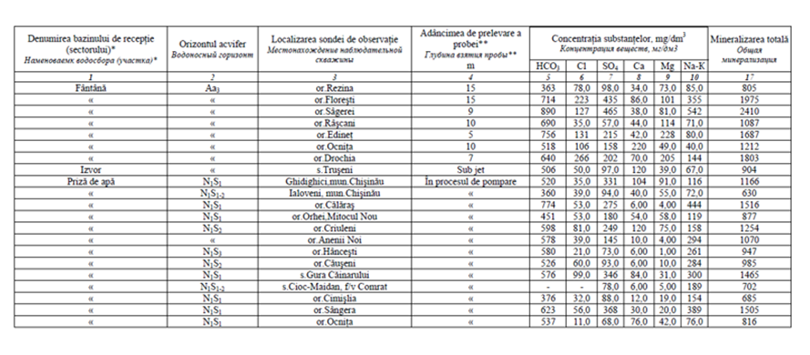
Curs de instruire pentru angajații operatorilor „Apă-Canal”
III. CALITATEA APELOR SUBTERANE
INSTITUTUL DE FORMARE CONTINUĂ ÎN DOMENIUL ALIMENTĂRII CU APĂ ŞI CANALIZĂRII
PENTRU MEMBRII ASOCIAȚIEI „MOLDOVA APĂ-CANAL”
Средние и максимальные концентрации ионов в подземных водах водах

Slide 20
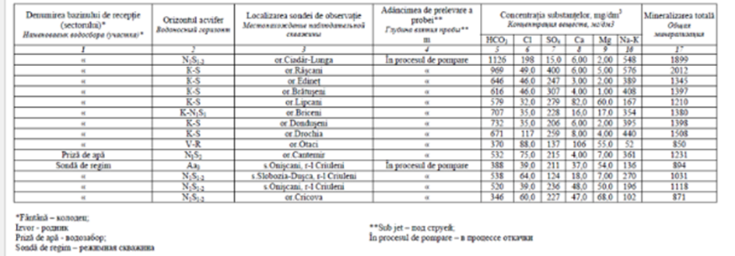
Curs de instruire pentru angajații operatorilor „Apă-Canal”
III. CALITATEA APELOR SUBTERANE
INSTITUTUL DE FORMARE CONTINUĂ ÎN DOMENIUL ALIMENTĂRII CU APĂ ŞI CANALIZĂRII
PENTRU MEMBRII ASOCIAȚIEI „MOLDOVA APĂ-CANAL”
Средние и максимальные концентрации ионов в подземных водах водах

Slide 21
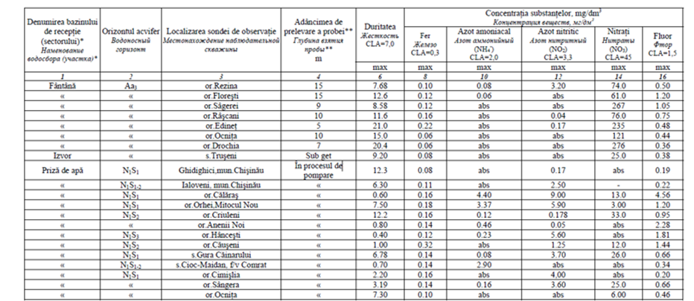
Curs de instruire pentru angajații operatorilor „Apă-Canal”
III. CALITATEA APELOR SUBTERANE
INSTITUTUL DE FORMARE CONTINUĂ ÎN DOMENIUL ALIMENTĂRII CU APĂ ŞI CANALIZĂRII
PENTRU MEMBRII ASOCIAȚIEI „MOLDOVA APĂ-CANAL”
Максимальные годовые концентрации химических веществ

Slide 22
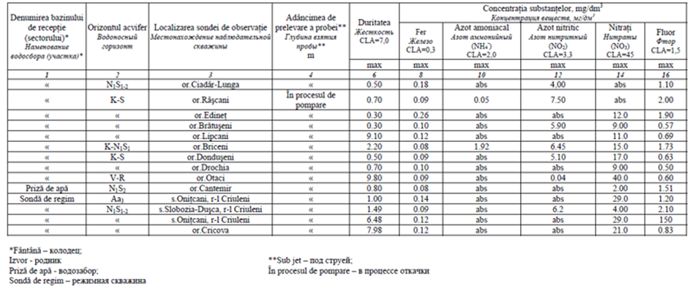
Curs de instruire pentru angajații operatorilor „Apă-Canal”
III. CALITATEA APELOR SUBTERANE
INSTITUTUL DE FORMARE CONTINUĂ ÎN DOMENIUL ALIMENTĂRII CU APĂ ŞI CANALIZĂRII
PENTRU MEMBRII ASOCIAȚIEI „MOLDOVA APĂ-CANAL”
Максимальные годовые концентрации химических веществ

Slide 23
Curs de instruire pentru angajații operatorilor „Apă-Canal”
III. CALITATEA APELOR SUBTERANE
INSTITUTUL DE FORMARE CONTINUĂ ÎN DOMENIUL ALIMENTĂRII CU APĂ ŞI CANALIZĂRII
PENTRU MEMBRII ASOCIAȚIEI „MOLDOVA APĂ-CANAL”
Средняя доля местных источников воды, которые не отвечают гигиеническим требованиям ( обследованных в 2007-2009 гг., в%)

Slide 24
Curs de instruire pentru angajații operatorilor „Apă-Canal”
III. CALITATEA APELOR SUBTERANE
INSTITUTUL DE FORMARE CONTINUĂ ÎN DOMENIUL ALIMENTĂRII CU APĂ ŞI CANALIZĂRII
PENTRU MEMBRII ASOCIAȚIEI „MOLDOVA APĂ-CANAL”
Специалисты Национального центра общественного здравоохранения (CNSP) оценивают качество воды в Молдове как «низкоустойчивое». Наихудшая ситуация наблюдается в сельской местности, где основным источником воды являются колодцы. По данным CNSP, около 61% систем водоснабжения, использующие воду подземных источников, и около 84% колодезной воды не соответствуют санитарным нормам по химическим показателям. Таким образом, вода содержит повышенное количество фтора, сульфата, сероводорода и других химических элементов. Качество питьевой воды из под-земных источников не соответствует бактериологическим требованиям.

Slide 25
Curs de instruire pentru angajații operatorilor „Apă-Canal”
III. CALITATEA APELOR SUBTERANE
INSTITUTUL DE FORMARE CONTINUĂ ÎN DOMENIUL ALIMENTĂRII CU APĂ ŞI CANALIZĂRII
PENTRU MEMBRII ASOCIAȚIEI „MOLDOVA APĂ-CANAL”
Наиболее сложная ситуация сложилась в районах Ниспорень, Хынчешть, Фалешты, Теленешты, Тараклия, Леова, Унгень и Чадыр-Лунга.
Лучшая ситуация зафиксирована в крупных городах, где по большей части используются поверхностные источники воды. В крупных городах только около 8% питьевой воды не соответствует санитарным нормам.
В настоящее время доступ к улучшенным системам водоснабжения имеет 59% населения Молдовы. В республике действуют 53 системы водоснабжения, 42 из которых поставляются из подземных источников, а 11 - из поверхностных.

Slide 26
Curs de instruire pentru angajații operatorilor „Apă-Canal”
III. CALITATEA APELOR SUBTERANE
INSTITUTUL DE FORMARE CONTINUĂ ÎN DOMENIUL ALIMENTĂRII CU APĂ ŞI CANALIZĂRII
PENTRU MEMBRII ASOCIAȚIEI „MOLDOVA APĂ-CANAL”
По РП Nr. 1466 от 30.12.2016 г. утверждены «Санитарные правила для малых систем питьевого водоснабжения».По оценкам, в Республике Молдова более 80% из 850 функциональных систем водоснабжения относятся к категории небольших систем питьевого водоснабжения. Мы отмечаем, что потребление небезопасной питьевой воды приводит к появлению таких инфекционных заболеваний, как вирусный гепатит А, дизентерия, брюшной тиф и холера, флюороз и костный флюороз, хронические заболевания пищеварительной системы и почек, сердечно-сосудистые заболевания и патологии иммунной системы.

Slide 27
Curs de instruire pentru angajații operatorilor „Apă-Canal”
IV. ВОДОПОДГОТОВКА ИЗ ПОВЕРХНОСНЫХ ИСТОЧНИКОВ
Г. Кишинэу, г.Сорока (Бэлц), г.Eдинец (Купчин), г. Кахул
INSTITUTUL DE FORMARE CONTINUĂ ÎN DOMENIUL ALIMENTĂRII CU APĂ ŞI CANALIZĂRII
PENTRU MEMBRII ASOCIAȚIEI „MOLDOVA APĂ-CANAL”

Slide 28
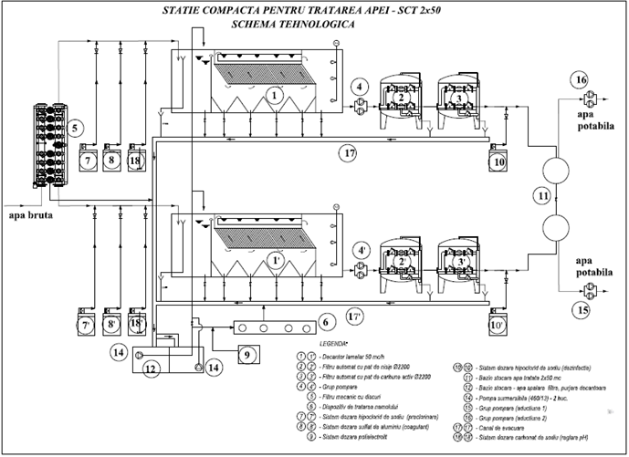
Curs de instruire pentru angajații operatorilor „Apă-Canal”
IV. ВОДОПОДГОТОВКА ИЗ ПОВЕРХНОСНЫХ ИСТОЧНИКОВ
Ком. Maноилешть, Унгень
INSTITUTUL DE FORMARE CONTINUĂ ÎN DOMENIUL ALIMENTĂRII CU APĂ ŞI CANALIZĂRII
PENTRU MEMBRII ASOCIAȚIEI „MOLDOVA APĂ-CANAL”

Slide 29
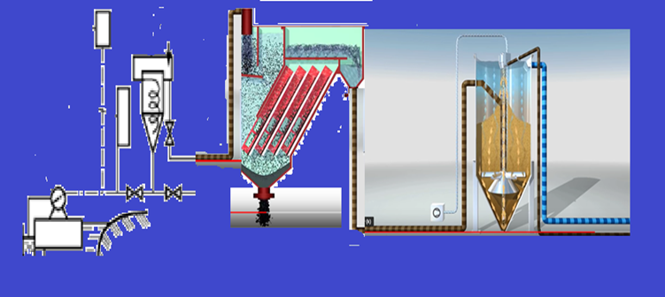
Curs de instruire pentru angajații operatorilor „Apă-Canal”
IV. ВОДОПОДГОТОВКА ИЗ ПОВЕРХНОСНЫХ ИСТОЧНИКОВ.
г. Кантемир
INSTITUTUL DE FORMARE CONTINUĂ ÎN DOMENIUL ALIMENTĂRII CU APĂ ŞI CANALIZĂRII
PENTRU MEMBRII ASOCIAȚIEI „MOLDOVA APĂ-CANAL”

Slide 30
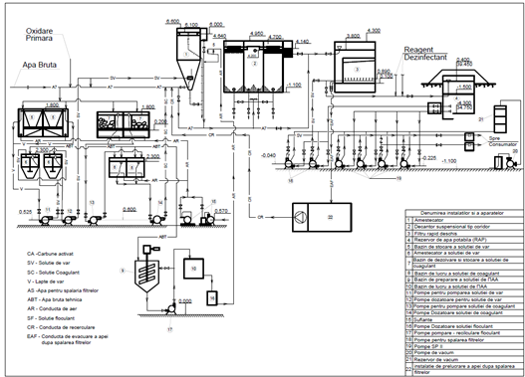
Curs de instruire pentru angajații operatorilor „Apă-Canal”
IV. ВОДОПОДГОТОВКА ИЗ ПОВЕРХНОСНЫХ ИСТОЧНИКОВ
г. Унгень, г. Лева
INSTITUTUL DE FORMARE CONTINUĂ ÎN DOMENIUL ALIMENTĂRII CU APĂ ŞI CANALIZĂRII
PENTRU MEMBRII ASOCIAȚIEI „MOLDOVA APĂ-CANAL”

Slide 31
Curs de instruire pentru angajații operatorilor „Apă-Canal”
V. Водоподготовка подземных вод
INSTITUTUL DE FORMARE CONTINUĂ ÎN DOMENIUL ALIMENTĂRII CU APĂ ŞI CANALIZĂRII
PENTRU MEMBRII ASOCIAȚIEI „MOLDOVA APĂ-CANAL”
Удаления железа и марганца из подземных вод
Способы удаления железа и марганца из подземных вод
Удаление железа и марганца из подземных вод осуществляется с использованием следующих методов:
- аэрация и фильтрация;
- фильтрация через катионновые смолы;
- химическое окисление;
- биологические (железобактерии);
- обратный осмос;
- каталитическая окислительная фильтрация (BIRM, PYROLUX).

Slide 32
Curs de instruire pentru angajații operatorilor „Apă-Canal”
V. Водоподготовка подземных вод
INSTITUTUL DE FORMARE CONTINUĂ ÎN DOMENIUL ALIMENTĂRII CU APĂ ŞI CANALIZĂRII
PENTRU MEMBRII ASOCIAȚIEI „MOLDOVA APĂ-CANAL”
Удаления железа и марганца из подземных вод
Удаления железа и марганца из подземных вод
в основном осуществляется окислением и фильтрацией.
Удаление железа и марганца из подземных водах может быть достигнуто с помощью широкого спектра схем и установок в зависимости от концентрации железа и марганца в воде.

Slide 33
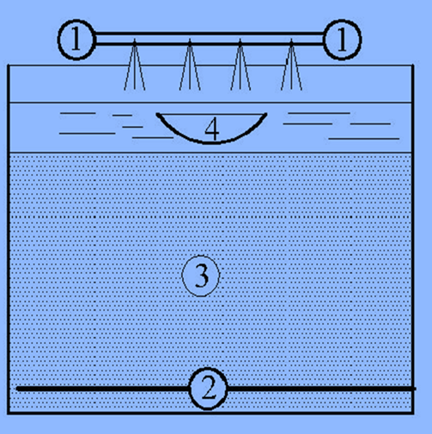
Curs de instruire pentru angajații operatorilor „Apă-Canal”
V. Водоподготовка подземных вод
INSTITUTUL DE FORMARE CONTINUĂ ÎN DOMENIUL ALIMENTĂRII CU APĂ ŞI CANALIZĂRII
PENTRU MEMBRII ASOCIAȚIEI „MOLDOVA APĂ-CANAL”
Удаления железа и марганца из подземных вод аэрацией
Показатели качества сырой воды
Fe3 +, Fe2 + <5 мг / л,
из которых Fe2 + ≥80%;
рН ≥ 6,5;
H2S ≤ 3 мг / л;
HCO3- ≤ 80 мг / л;
Q ≤ 3000 м3 / день
легенда:
1. Распыление сырой воды; Дренажные трубы; 3. Филтрующая загрузка; 4. Короб для отвода промывной воды.

Slide 34
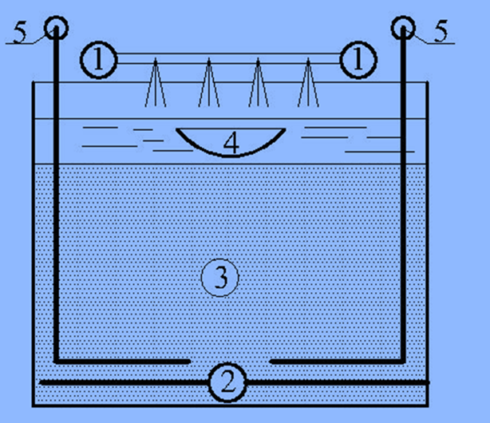
Curs de instruire pentru angajații operatorilor „Apă-Canal”
V. Водоподготовка подземных вод
INSTITUTUL DE FORMARE CONTINUĂ ÎN DOMENIUL ALIMENTĂRII CU APĂ ŞI CANALIZĂRII
PENTRU MEMBRII ASOCIAȚIEI „MOLDOVA APĂ-CANAL”
Удаления железа и марганца из подземных вод аэрацией
Показатели качества сырой воды
Fe3+ , Fe2+ 5 – 10 mg/l ;
pH ≥ 6,5;
H2S ≤ 3mg/l;
HCO3- ≤ 80mg/l;
Q ≤ 5000m3/zi
легенда:
Распыление сырой воды; 2. Дренажные трубы; 3. Заполнитель фильтра;
4. Слив воды после промывки фильтра; 5. Подача воздуха

Slide 35
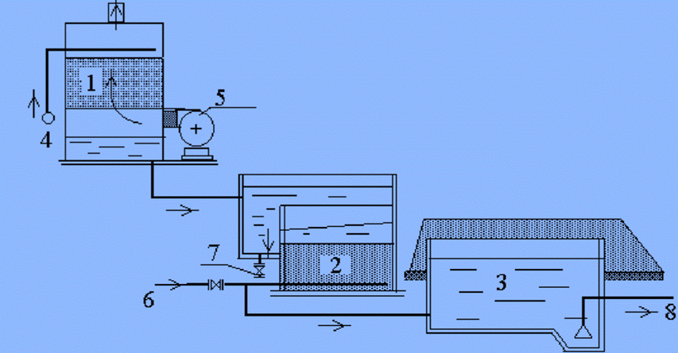
Curs de instruire pentru angajații operatorilor „Apă-Canal”
V. Водоподготовка подземных вод
INSTITUTUL DE FORMARE CONTINUĂ ÎN DOMENIUL ALIMENTĂRII CU APĂ ŞI CANALIZĂRII
PENTRU MEMBRII ASOCIAȚIEI „MOLDOVA APĂ-CANAL”
Удаления железа и марганца из подземных вод
Показатели качества
сырой воды
Fe3+ , Fe2+ ≤ 7 mg/l
pH – 6 ÷ 6,4;
Q ≥ 5000 m3/zi
Легенда: 1 - аэрационная башня с кольцами Рашега; 2 - скорый фильтр; 3 – резервуар чистой воды (РЧВ); 4 – подача сырой воды; 5 - вентилятор; 6 - подача воды для промывки фильтра; 7 – отвод промывной воды; 8 – всасывающий трубопровод SP-II

Slide 36
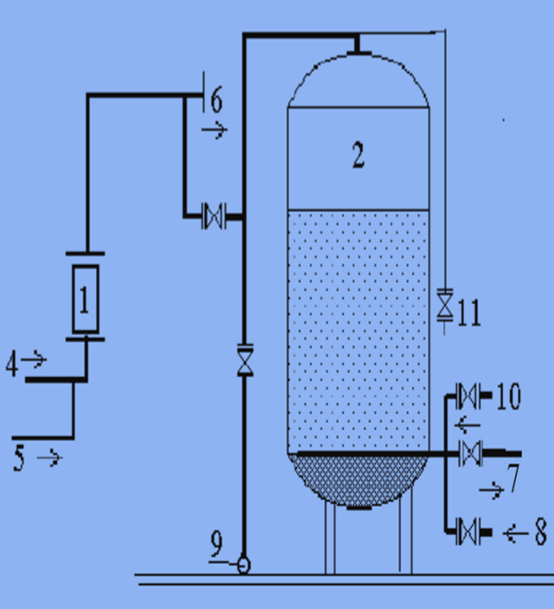
Curs de instruire pentru angajații operatorilor „Apă-Canal”
V. Водоподготовка подземных вод
INSTITUTUL DE FORMARE CONTINUĂ ÎN DOMENIUL ALIMENTĂRII CU APĂ ŞI CANALIZĂRII
PENTRU MEMBRII ASOCIAȚIEI „MOLDOVA APĂ-CANAL”
Удаления железа и марганца из подземных вод
Показатели качества
сырой воды
Fe3+ , Fe2+ 5 - 10mg/l ,
Fe2+ ≥ 80%
pH ≥ 6,5;
H2S ≤ 3 mg/l;
CO2 ≤ 80 mg/l;
Q ≤ 3000m3/zi.
легенда:
1. смеситель вода-воздух (сатуратор);
2 - напорный фильтр;
4 – подача сырой воды;
5 - сжатый воздух;
6 – подача к паралельным фильтрам;
7 - очищенная вода;
8 - вода для промывки фильтров;
9 - вода, после промывки фильтров;
10 - воздух;
11 - линия выпуска воздуха

Slide 37
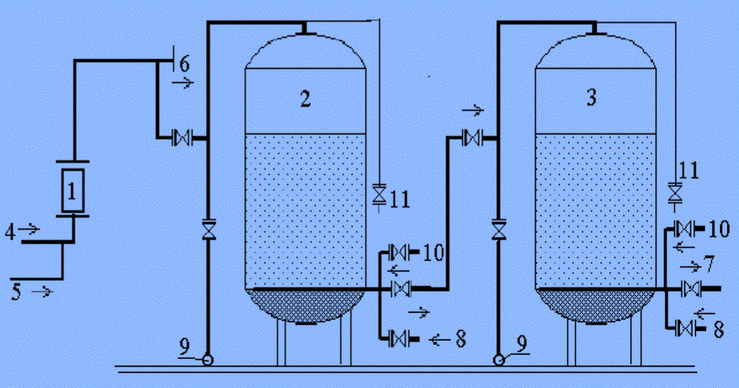
Curs de instruire pentru angajații operatorilor „Apă-Canal”
V. Водоподготовка подземных вод
INSTITUTUL DE FORMARE CONTINUĂ ÎN DOMENIUL ALIMENTĂRII CU APĂ ŞI CANALIZĂRII
PENTRU MEMBRII ASOCIAȚIEI „MOLDOVA APĂ-CANAL”
Удаления железа и марганца из подземных вод
Показатели качества
сырой воды
Fe3+ , Fe2+ 5 - 10mg/l ,
Fe2+ ≥ 80%
pH ≥ 6,5;
H2S ≤ 3 mg/l;
CO2 ≤ 80 mg/l;
Q ≤ 3000m3/zi.
Условные обозначения: 1-водо-воздушный смеситель (сатуратор); 2 - напорный фильтр I ступени; 3 - напорный фильтр II ступени; 4 – подача сырой воды;
5 - сжатый воздух из расширительного бака; 6 - соединение с другим параллельным фильтром; 7 - очищенная вода; 8 - вода для промывки фильтров; 9 - вода, полученная в результате промывки фильтров; 10 - воздух; 11 - линия выпуска воздуха.

Slide 38
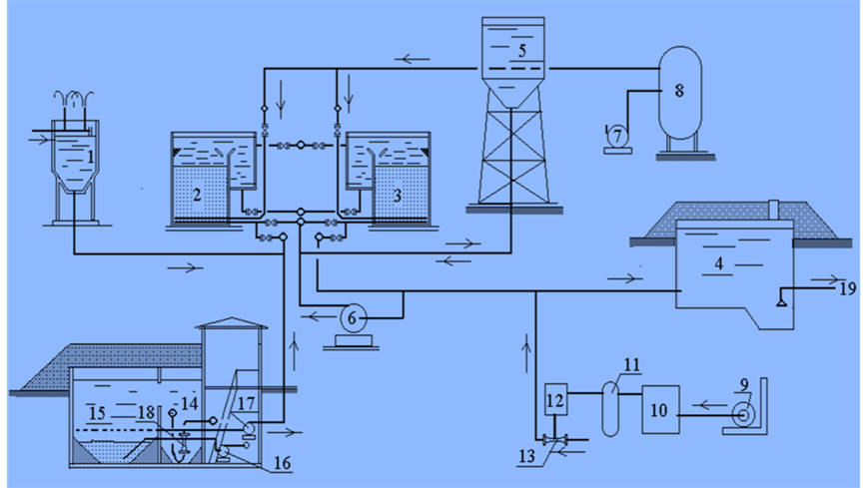
Curs de instruire pentru angajații operatorilor „Apă-Canal”
V. Водоподготовка подземных вод
INSTITUTUL DE FORMARE CONTINUĂ ÎN DOMENIUL ALIMENTĂRII CU APĂ ŞI CANALIZĂRII
PENTRU MEMBRII ASOCIAȚIEI „MOLDOVA APĂ-CANAL”
Удаления железа и марганца из подземных вод
Показатели качества
сырой воды
Fe3+ , Fe2+ - 10 ÷ 15mg/l
pH ≥ 6,4;
Indiferent de debit.
Условные обозначения: 1 - аэрирование; 2 - фильтр I ступени; 3 - фильтр II ступени; 4 – резервуар чистой воды; 5 - башня для промывки фильтров; 6 – насос для промывки фильтров; 7 - компрессор; 8 - напорный бак; 9, 10, 11, 12, 13 - установка обеззараживания воды; 14 - дезинфицирующее средство; 15 - отстойник; 16 - шламовый насос; 17 - насос для рециркуляции осветленной воды; 18 - гидроэлеватор; 19 - к НС II.

Slide 39
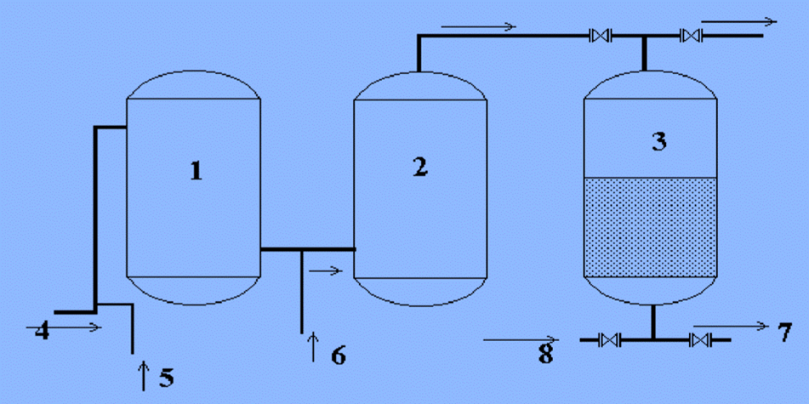
Curs de instruire pentru angajații operatorilor „Apă-Canal”
V. Водоподготовка подземных вод
INSTITUTUL DE FORMARE CONTINUĂ ÎN DOMENIUL ALIMENTĂRII CU APĂ ŞI CANALIZĂRII
PENTRU MEMBRII ASOCIAȚIEI „MOLDOVA APĂ-CANAL”
Удаления железа и марганца из подземных вод
Удаление железа и марганца путем окисления хлором
Показатели качества
сырой воды
Fe3+ , Fe2+ 10 ÷ 15mg/l
pH – 6 ÷ 6,4;
Mn – 4 ÷ 5 mg/l;
Q ≤ 5000 m3/zi
Легенда: 1 - контактная камера; 2 - контактная камера для нейтрализации избытка хлора; 3 - напорный фильтр; 4 – подача сырой воды; 5 - дозирование хлора;
6 - дозирование химического агента для нейтрализации избытка хлора;
7 - трубопровод очищенный воды; 8 – трубопровод промывной воды.

Slide 40
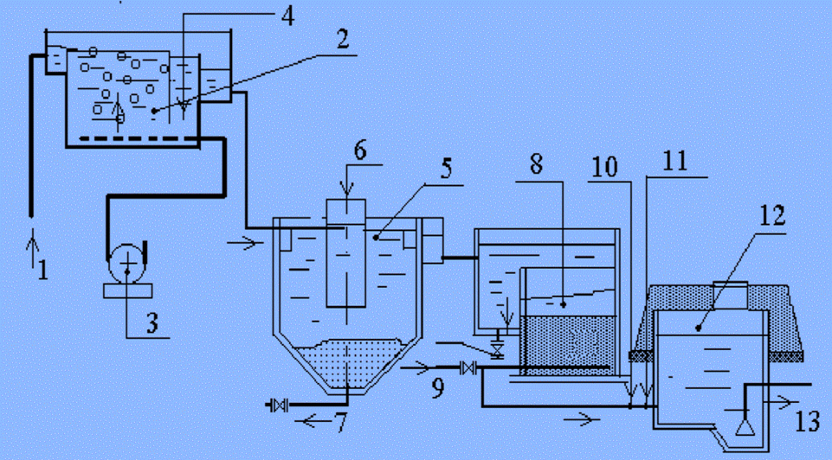
Curs de instruire pentru angajații operatorilor „Apă-Canal”
V. Водоподготовка подземных вод
INSTITUTUL DE FORMARE CONTINUĂ ÎN DOMENIUL ALIMENTĂRII CU APĂ ŞI CANALIZĂRII
PENTRU MEMBRII ASOCIAȚIEI „MOLDOVA APĂ-CANAL”
Удаления железа и марганца из подземных вод
Удаление железа и марганца путем окислением и подщелачиванием
Показатели качества
сырой воды
Fe3+ , Fe2+ - 4mg/l
pH – 10÷ 11,5;
Mn – 0,16 mg/l;
Q ≥ 5000 m3/zi
Легенда: 1 - исходная вода; 2 - аэратор; 3 - воздуходувка; 4 - дозирование щелочного вещества и коагулянта; 5 - вертикальный отстойник; 6 - дозирование флокулянта;
7 - сброс шлама; 8 - фильтр; 9 - подача воды для промывки фильтра; 10 - дозирование хлора; 11 - дозировка кислоты; 12 - резервуар для питьевой воды (РЧВ); 13 – отвод очищенной воды.

Slide 41
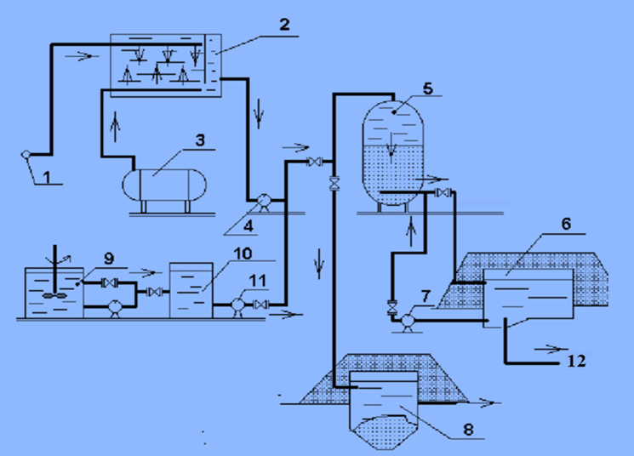
Curs de instruire pentru angajații operatorilor „Apă-Canal”
V. Водоподготовка подземных вод
INSTITUTUL DE FORMARE CONTINUĂ ÎN DOMENIUL ALIMENTĂRII CU APĂ ŞI CANALIZĂRII
PENTRU MEMBRII ASOCIAȚIEI „MOLDOVA APĂ-CANAL”
Показатели качества
сырой воды
Fe3+, Fe2+ ≥ 10mg/l;
Mn > 3 mg/l;
pH ≥ 6,5;
Q ≤ 5000 m3/zi.
Doza necesară pentru oxidarea
a 1 mg de Fe Este nevoe
de 0,75 – 1 mg/l.
Timpul de contact a apei cu ozonul
este
de 5 – 20 minute.
Легенда: 1 - Сырая вода; 2 - Контактная комната; 3 - Генератор озона; 4 - Насос для перекачки воды в напорный фильтр; 5 – напорный Фильт; 6 - РЧВ; 7 – насос для промывки фильтра;
8 - Резервуар для сбора воды после промывки фильтров; 9 – установка приготовления полиакриламида; 10 - Рабочий бак PAA; 11 - насос дозирования ПАА ; 12 – на НС.

Slide 42
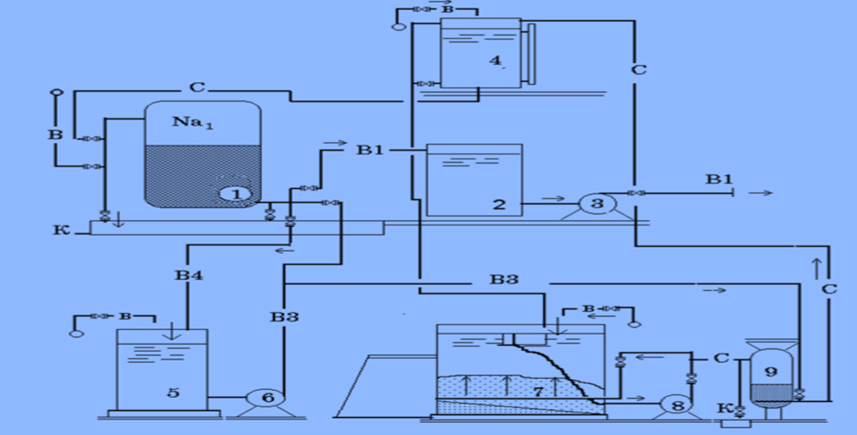
Curs de instruire pentru angajații operatorilor „Apă-Canal”
V. Водоподготовка подземных вод
INSTITUTUL DE FORMARE CONTINUĂ ÎN DOMENIUL ALIMENTĂRII CU APĂ ŞI CANALIZĂRII
PENTRU MEMBRII ASOCIAȚIEI „MOLDOVA APĂ-CANAL”
Удаления железа и марганца из подземных вод ионообменом
Показатели качества
сырой воды
Fe3+ , Fe2+ ≤ 5 mg/l
Mn ≤ 3 mg/l;
Q ≤ 3000 m3/zi
легенда: 1 - катионитовый фильтр; 2 - РЧВ; 3 - SP-II; 4 - бак солевого раствора;
5 - Резервуар накопления воды в результате промывки фильтров; 6 - насос;
7- резервуар для хранения солевого раствора; 8 - Насос для перекачки солевого раствора; 9 - Бак для растворения соли; B - сырая вода; B1 - очищенная вода; B2 - Вода от промывки фильтров; B3 - водопровод для катионитовй массы;
B4 – отвод промывной воды C - солевой раствор; K - канализация.

Slide 43
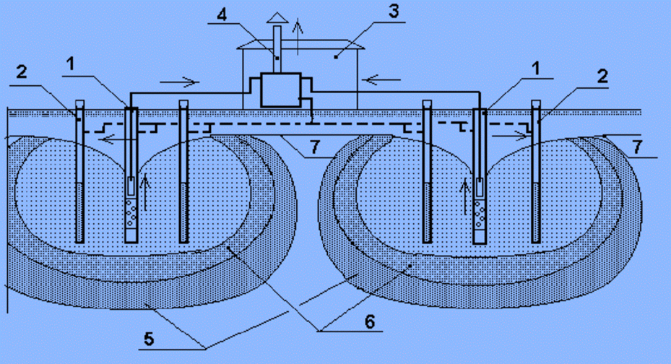
Curs de instruire pentru angajații operatorilor „Apă-Canal”
V. Водоподготовка подземных вод
INSTITUTUL DE FORMARE CONTINUĂ ÎN DOMENIUL ALIMENTĂRII CU APĂ ŞI CANALIZĂRII
PENTRU MEMBRII ASOCIAȚIEI „MOLDOVA APĂ-CANAL”
Удаления железа и марганца из подземных вод в водоносном пласте
Показатели качества
сырой воды
Fe3+ , Fe2+ - 30mg/l
pH – 5,8÷ 6,5;
Mn – 4 mg/l
Легенда: 1 – рабочая скважина; 2 - Скважины для дозирования смеси воды и воздуха (кислорода); 3 - Генератор сьешения воды и воздуха; 4 – Удаление газов; 5, 6 – зоны удаления железа и марганца; 7 - Уровень грунтовых вод.

Slide 44
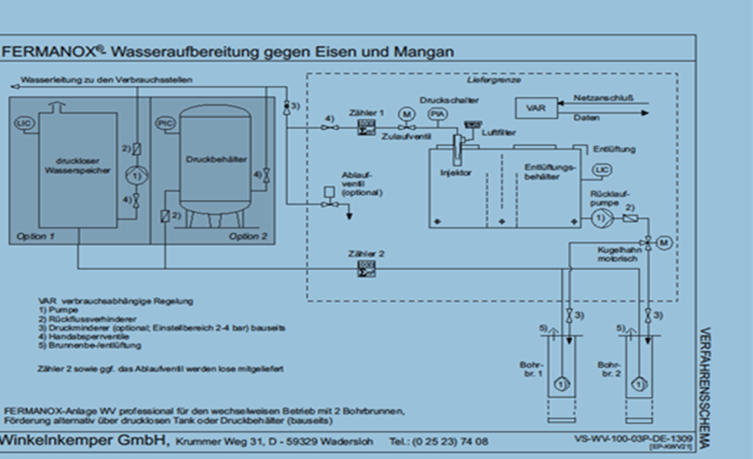
Curs de instruire pentru angajații operatorilor „Apă-Canal”
V. Водоподготовка подземных вод
INSTITUTUL DE FORMARE CONTINUĂ ÎN DOMENIUL ALIMENTĂRII CU APĂ ŞI CANALIZĂRII
PENTRU MEMBRII ASOCIAȚIEI „MOLDOVA APĂ-CANAL”
Удаления железа и марганца из подземных вод в
водоносном пласте Требужень, Шерпень, Скулень
(FERMANOX)

Slide 45
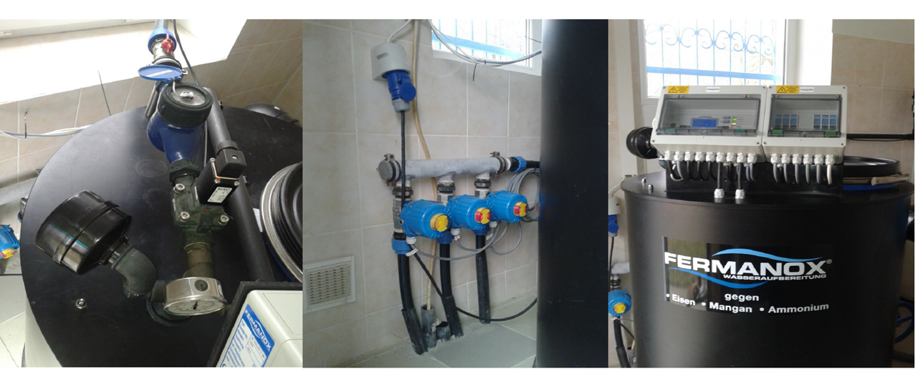
Curs de instruire pentru angajații operatorilor „Apă-Canal”
V. Водоподготовка подземных вод
INSTITUTUL DE FORMARE CONTINUĂ ÎN DOMENIUL ALIMENTĂRII CU APĂ ŞI CANALIZĂRII
PENTRU MEMBRII ASOCIAȚIEI „MOLDOVA APĂ-CANAL”
Удаления железа и марганца из подземных вод в
водоносном пласте Требужень, Шерпень, Скулень
(FERMANOX)

Slide 46
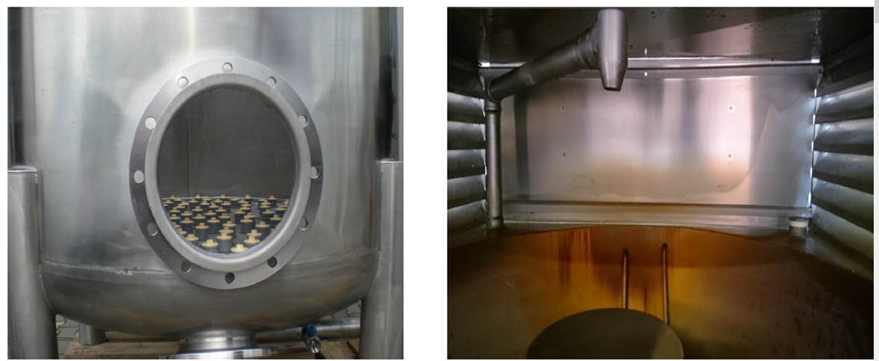
Curs de instruire pentru angajații operatorilor „Apă-Canal”
V. Водоподготовка подземных вод
INSTITUTUL DE FORMARE CONTINUĂ ÎN DOMENIUL ALIMENTĂRII CU APĂ ŞI CANALIZĂRII
PENTRU MEMBRII ASOCIAȚIEI „MOLDOVA APĂ-CANAL”
Удаления железа и марганца из подземных вод в
водоносном пласте Требужень, Шерпень, Скулень
(FERMANOX)

Slide 47
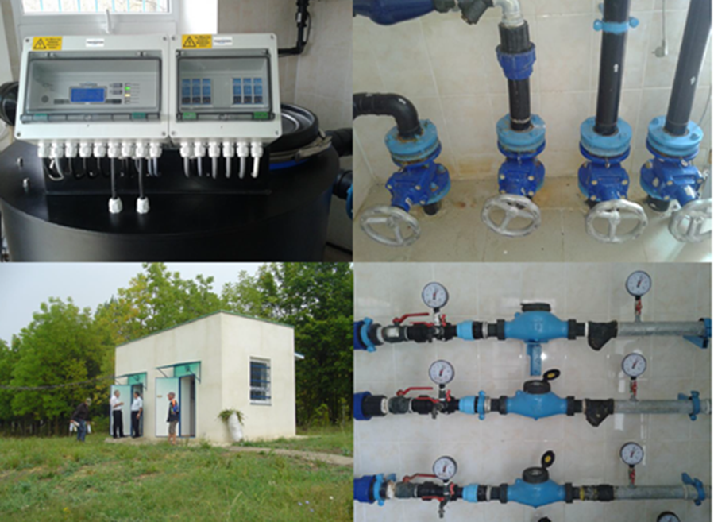
Curs de instruire pentru angajații operatorilor „Apă-Canal”
V. Водоподготовка подземных вод
INSTITUTUL DE FORMARE CONTINUĂ ÎN DOMENIUL ALIMENTĂRII CU APĂ ŞI CANALIZĂRII
PENTRU MEMBRII ASOCIAȚIEI „MOLDOVA APĂ-CANAL”
Удаления железа и марганца из подземных вод в
водоносном пласте Требужень, Шерпень, Скулень
(FERMANOX)

Slide 48
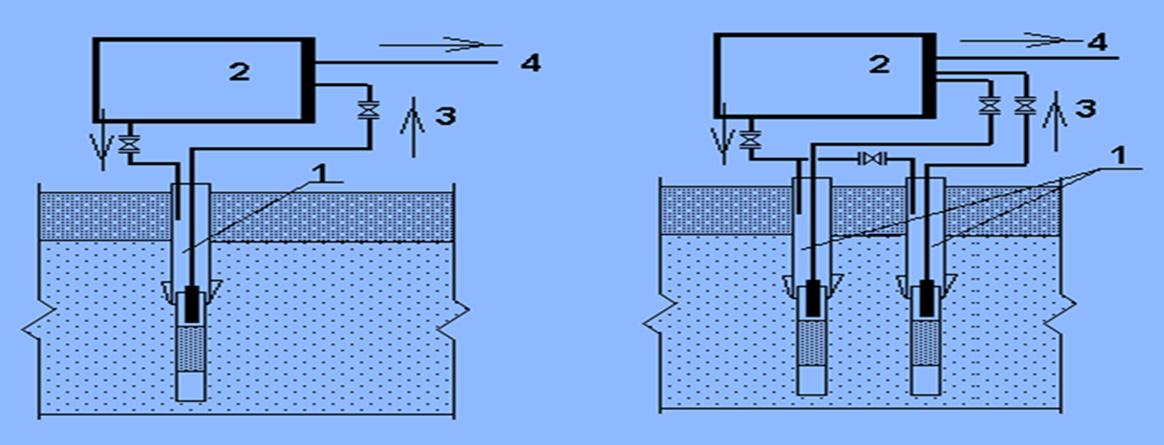
Curs de instruire pentru angajații operatorilor „Apă-Canal”
V. Водоподготовка подземных вод
INSTITUTUL DE FORMARE CONTINUĂ ÎN DOMENIUL ALIMENTĂRII CU APĂ ŞI CANALIZĂRII
PENTRU MEMBRII ASOCIAȚIEI „MOLDOVA APĂ-CANAL”
Удаления железа и марганца из подземных вод в рабочей скважине
1-рабочая скважина; 2 – станция водоподготовки; 3 – очищенная вода; 4 – подача к потребителю;

Slide 49
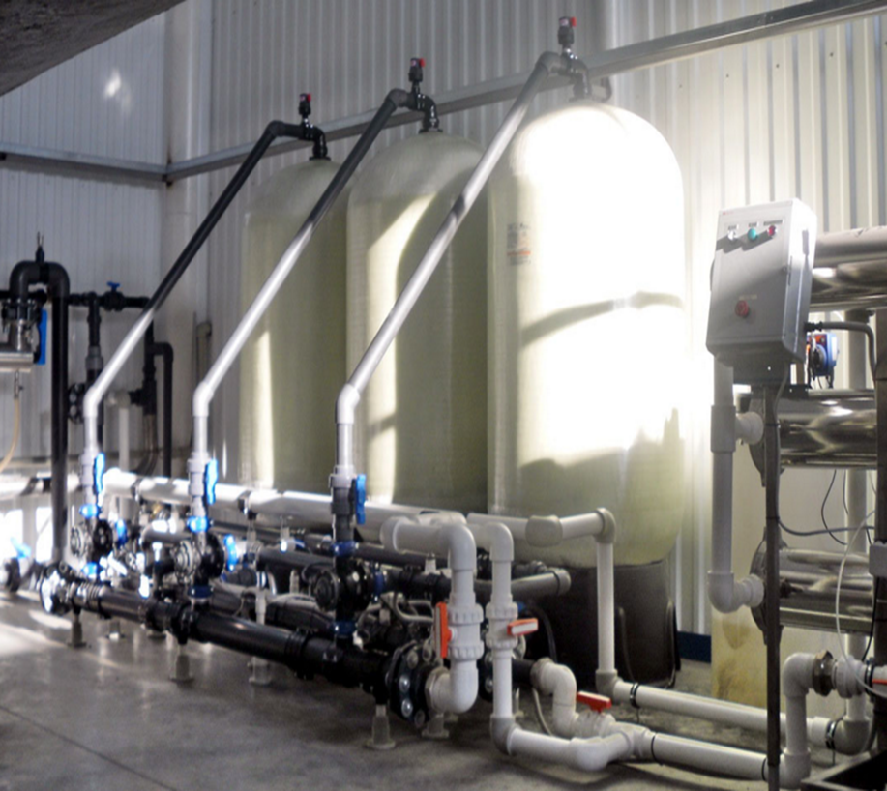
Curs de instruire pentru angajații operatorilor „Apă-Canal”
V. TRATAREA APELOR SUBTERANE
INSTITUTUL DE FORMARE CONTINUĂ ÎN DOMENIUL ALIMENTĂRII CU APĂ ŞI CANALIZĂRII
PENTRU MEMBRII ASOCIAȚIEI „MOLDOVA APĂ-CANAL”
Удаления железа и марганца из подземных вод каещдическим
окислением
(BIRM, PYROLUX)
Показатели качества
сырой воды
Fe3+ , Fe2+ ≤ 10mg/l
pH – 6,5÷ 9;
Mn ≤ 3mg/l;
Hidrocarburi – 0;
Polifosfați – 0;
Compușii sulfului - 0

Slide 50
Curs de instruire pentru angajații operatorilor „Apă-Canal”
V. TRATAREA APELOR SUBTERANE
INSTITUTUL DE FORMARE CONTINUĂ ÎN DOMENIUL ALIMENTĂRII CU APĂ ŞI CANALIZĂRII
PENTRU MEMBRII ASOCIAȚIEI „MOLDOVA APĂ-CANAL”
УДАЛЕНИЕ СЕРОВОДОРОДА (H2S) ИЗ ПОДЗЕМНЫХ ВОД

Slide 51
Curs de instruire pentru angajații operatorilor „Apă-Canal”
V. TRATAREA APELOR SUBTERANE
INSTITUTUL DE FORMARE CONTINUĂ ÎN DOMENIUL ALIMENTĂRII CU APĂ ŞI CANALIZĂRII
PENTRU MEMBRII ASOCIAȚIEI „MOLDOVA APĂ-CANAL”
Meтоды удаления сероводорода ИЗ ПОДЗЕМНЫХ ВОД
Сероводород в подземных водах может быть удален следующими методами:
- физические методы;
- химические методы;
- биохимические методы

Slide 52
Curs de instruire pentru angajații operatorilor „Apă-Canal”
V. TRATAREA APELOR SUBTERANE
INSTITUTUL DE FORMARE CONTINUĂ ÎN DOMENIUL ALIMENTĂRII CU APĂ ŞI CANALIZĂRII
PENTRU MEMBRII ASOCIAȚIEI „MOLDOVA APĂ-CANAL”
физические методы удаления H2S
Аэрация воды в дегазирующих колоннах с помощью колец Rasching
или других современных наполнителей
H2S ≤ 5 mg/l;
при pH – 6,5 ÷ 7,0 удаление H2S в пределах 80 ÷ 85 %.
при pH ≤ 5 H2S удаление 100%.
2H2S + O2 = 2H2O + 2S2
Legendă:
1 – решётка; 2 – наполнитель;
3 – система разбрызгивания

Slide 53
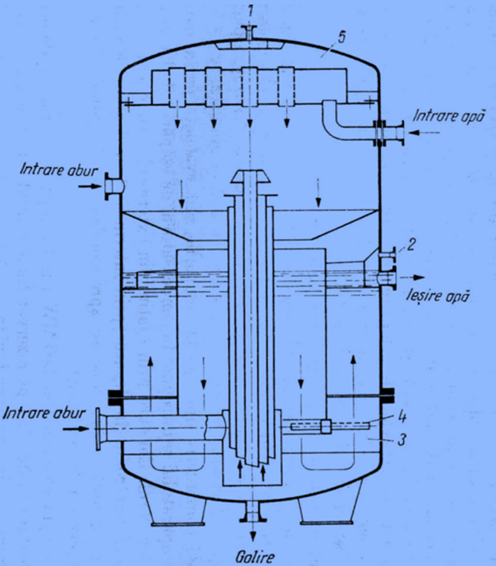
Curs de instruire pentru angajații operatorilor „Apă-Canal”
V. TRATAREA APELOR SUBTERANE
INSTITUTUL DE FORMARE CONTINUĂ ÎN DOMENIUL ALIMENTĂRII CU APĂ ŞI CANALIZĂRII
PENTRU MEMBRII ASOCIAȚIEI „MOLDOVA APĂ-CANAL”
Удаление H2S в термических и вакуумных дегазаторах
При температуре воды 30 – 40°C – содержание H2S в воде уменьшается в 2 – 3 раза.
При 100 °C – содержание H2S ровно нолю .
легенда:
1 - газоотводная труба;
2-сливная труба;
3 - дополнительная варочная установка;
4 - парораспределительные трубы;
5 - распылительная камера.

Slide 54
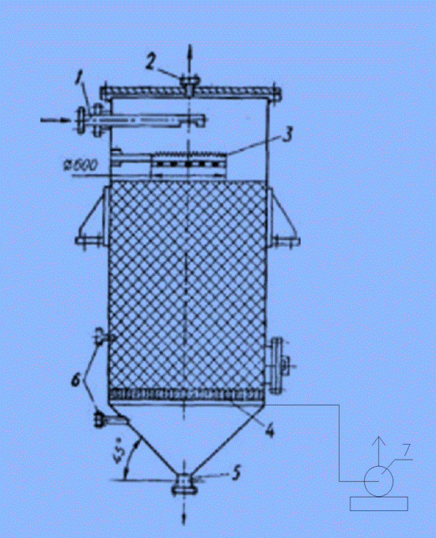
Curs de instruire pentru angajații operatorilor „Apă-Canal”
V. TRATAREA APELOR SUBTERANE
INSTITUTUL DE FORMARE CONTINUĂ ÎN DOMENIUL ALIMENTĂRII CU APĂ ŞI CANALIZĂRII
PENTRU MEMBRII ASOCIAȚIEI „MOLDOVA APĂ-CANAL”
Вакуумный дегазатор
В этих установках вакуум создается с помощью вакуумных насосов. При вакуумировании вода закипает при низких температурах, с тем же процессом, что и в термических дегазаторах.
легенда:
1 - труба сырой воды
2 - трубопровод для отвода газа;
3 - система водораспределения;
4 - решодка;
5 - водоотводная труба;
6 - пьезометры для измерения уровня воды в дегазаторе;
7 - вакуумный насос.

Slide 55
Curs de instruire pentru angajații operatorilor „Apă-Canal”
V. TRATAREA APELOR SUBTERANE
INSTITUTUL DE FORMARE CONTINUĂ ÎN DOMENIUL ALIMENTĂRII CU APĂ ŞI CANALIZĂRII
PENTRU MEMBRII ASOCIAȚIEI „MOLDOVA APĂ-CANAL”
Химические методы удаления H2S
С использованием (Cl2), (ClO2), (O3), t (Fe(OH)3), (KMnO4).
В процесе окисления происходят следующие реакции:
- H2S + Cl2 = 2HCl + S (доза хлора менее 5mg la 1 mg de H2S)
- H2S + 4Cl2 =4H2O = H2SO4 + 8HCl (доза хлора 8,4mg la 1 mg de H2S)
- 2KMnO4 + 3H2S = 2KOH +3S + 2MnO2 + 2H2O
(доза KMnO4 - 3mg la 1mg de H2S)
- 8KMnO4 + 3H2S = 3K2SO4 +2KOH + 8MnO2 + 2H2O (доза KMnO4 - 6,2mg la 1mg de H2S)
- H2S + O3 = 3S + 3H2O (доза O3 - 1,4 mg la 1 mg de H2S)
- H2S + O3 = 3H2SO4 (доза O3 - 1,9 mg la 1 mg de H2S)
- 3H2S + 2Fe(OH)3 = 2FeS + S + 6H2O (pH ≤ 7)

Slide 56
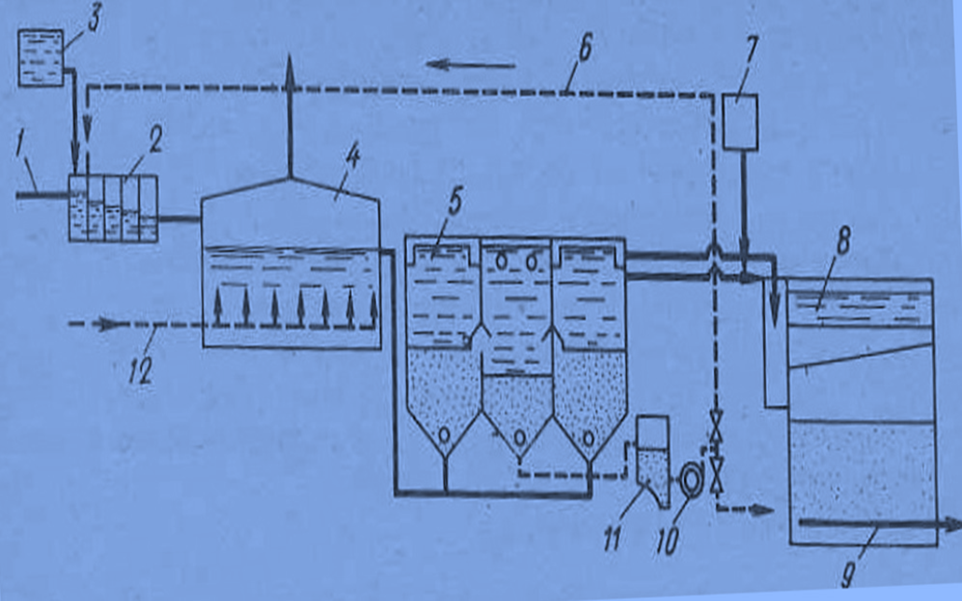
Curs de instruire pentru angajații operatorilor „Apă-Canal”
V. TRATAREA APELOR SUBTERANE
INSTITUTUL DE FORMARE CONTINUĂ ÎN DOMENIUL ALIMENTĂRII CU APĂ ŞI CANALIZĂRII
PENTRU MEMBRII ASOCIAȚIEI „MOLDOVA APĂ-CANAL”
Удаление H2S c Fe(OH)3
Легенда: 1 - подача сырой воды; 2 - смеситель; 3 - дозатор Fe Cl3 ;
4 - аэратор; 5 - ОВСО; 6 – рециркуляция Fe(OH)3; 7 - хлораторная;
8 - фильтр; 9 – отвод очищенной воды; 10 – насос для рециркуляции Fe(OH)3 ; 11 - резервуар для сбора Fe (ОН)3; 12 - введение сжатого воздуха.

Slide 57
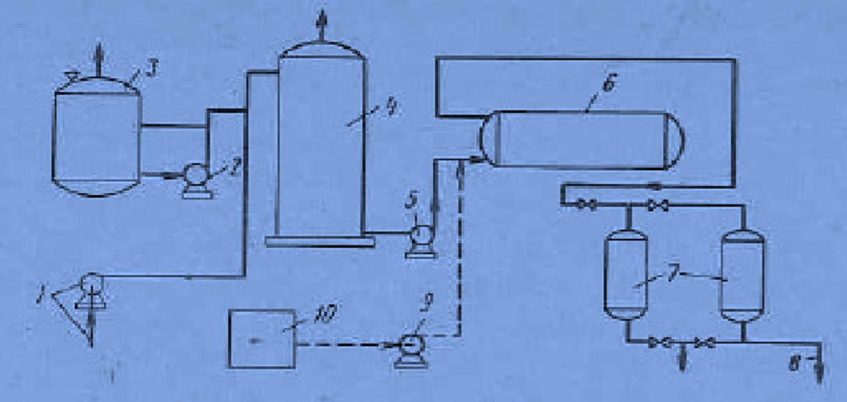
Curs de instruire pentru angajații operatorilor „Apă-Canal”
V. TRATAREA APELOR SUBTERANE
INSTITUTUL DE FORMARE CONTINUĂ ÎN DOMENIUL ALIMENTĂRII CU APĂ ŞI CANALIZĂRII
PENTRU MEMBRII ASOCIAȚIEI „MOLDOVA APĂ-CANAL”
Удаление H2S c KMnO4
Легенда: 1 - подача сырой воды; 2, 9 – дозирующие насосы KMnO4 к;
3 - кислотный бак, 4 - дегазатор; 5 - насос; 6 - H2S реактор окисления H2S с KMnO4; 7 - скорые фильтры; 8 – трубопровод очищеной воды; 10 – бак для KMnO4;

Slide 58
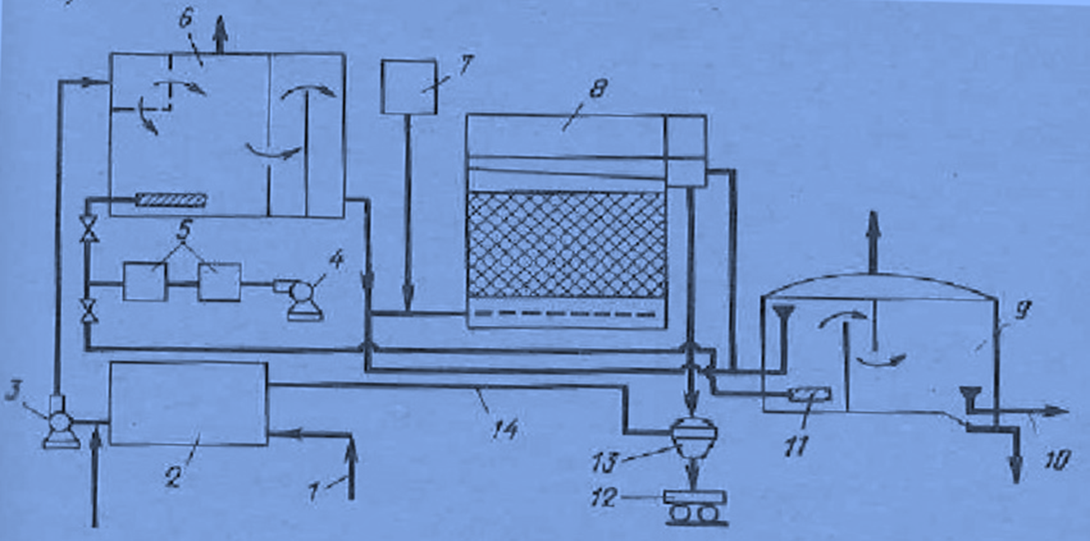
Curs de instruire pentru angajații operatorilor „Apă-Canal”
V. TRATAREA APELOR SUBTERANE
INSTITUTUL DE FORMARE CONTINUĂ ÎN DOMENIUL ALIMENTĂRII CU APĂ ŞI CANALIZĂRII
PENTRU MEMBRII ASOCIAȚIEI „MOLDOVA APĂ-CANAL”
Удаление H2S c O3
Легенда: 1 – подача сырой воды; 2 - промежуточный резервуар ; 3 - насос;
4 - компрессор; 5 - ozonator; 6 - контактный резервуар ; 7 – дозатор FeCl3 ;
8 - фильтр; 9 – РЧВ; 10 – отвод очищенной воды; 11 - Введение озона для дезинфекции; 12 - удаление высушенного осадка; 13 - центрифуга; 14 – рециркуляция промывной воды;

Slide 59
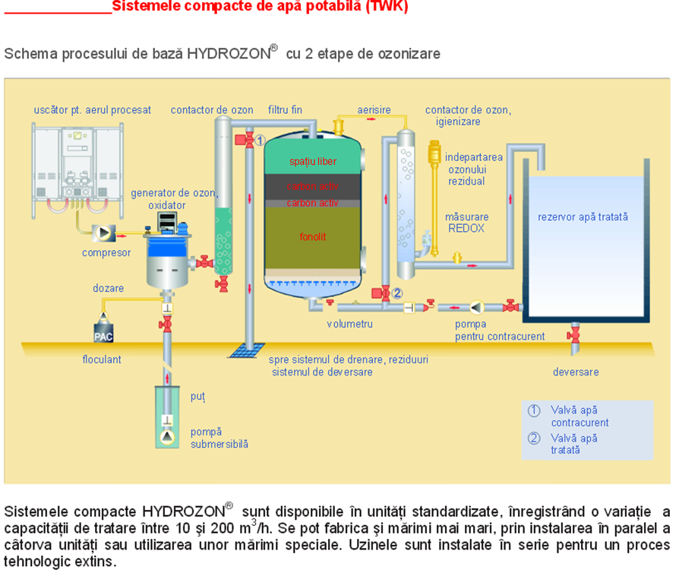
Curs de instruire pentru angajații operatorilor „Apă-Canal”
V. TRATAREA APELOR DE SUPRAFAŢĂ
INSTITUTUL DE FORMARE CONTINUĂ ÎN DOMENIUL ALIMENTĂRII CU APĂ ŞI CANALIZĂRII
PENTRU MEMBRII ASOCIAȚIEI „MOLDOVA APĂ-CANAL”

Slide 60
Curs de instruire pentru angajații operatorilor „Apă-Canal”
V. TRATAREA APELOR SUBTERANE
INSTITUTUL DE FORMARE CONTINUĂ ÎN DOMENIUL ALIMENTĂRII CU APĂ ŞI CANALIZĂRII
PENTRU MEMBRII ASOCIAȚIEI „MOLDOVA APĂ-CANAL”
Биохимические методы удаления H2S
Биохимический метод удаления сероводорода из подземных вод основан на активном использовании микроорганизмов, окисляющих сероводород - сульфобактерий, которые делятся на
3 физиологические группы:
- Тиобактерии (Thiobacillus, Sulfolobus и др.).
- бесцветные сульфобактерии (Beggitoa, Thiothrix, Thiobacterium и др.).
- фотосинтетические или окрашенные сульфобактерии (представители Rhodospirillales).

Slide 61
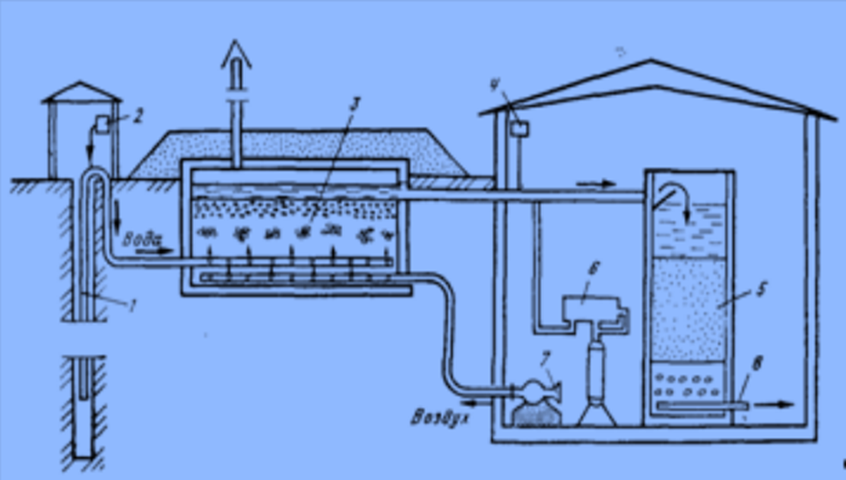
Curs de instruire pentru angajații operatorilor „Apă-Canal”
V. TRATAREA APELOR SUBTERANE
INSTITUTUL DE FORMARE CONTINUĂ ÎN DOMENIUL ALIMENTĂRII CU APĂ ŞI CANALIZĂRII
PENTRU MEMBRII ASOCIAȚIEI „MOLDOVA APĂ-CANAL”
Удаление H2S биохимическим методом
Легенда: 1 - подача воды; 2 - дозатор биогенных компонентов азота и фосфора; 3 - биохимический реактор; 4 - дозировка коагулянта (Al2 (SO4) 3); 5 – скорый фильтр; 6 - хлораторная; 7 - компрессор.

Slide 62
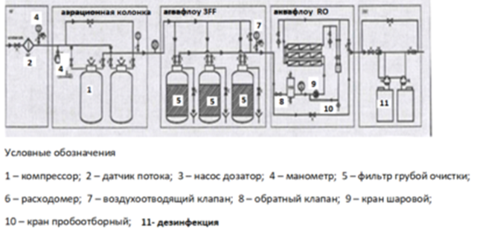
Curs de instruire pentru angajații operatorilor „Apă-Canal”
V. TRATAREA APELOR SUBTERANE
INSTITUTUL DE FORMARE CONTINUĂ ÎN DOMENIUL ALIMENTĂRII CU APĂ ŞI CANALIZĂRII
PENTRU MEMBRII ASOCIAȚIEI „MOLDOVA APĂ-CANAL”
Удаление H2S мембраным методом АКВАФЛОУ
ком. Цынцерень

Slide 63
Curs de instruire pentru angajații operatorilor „Apă-Canal”
V. TRATAREA APELOR SUBTERANE
INSTITUTUL DE FORMARE CONTINUĂ ÎN DOMENIUL ALIMENTĂRII CU APĂ ŞI CANALIZĂRII
PENTRU MEMBRII ASOCIAȚIEI „MOLDOVA APĂ-CANAL”
METOДЫ УДАЛЕНИЯ ФТОРА
.
Дефторирование воды гидроксидом магния.
Этот способ предлагается для концентрации фтора до 7 мг / л и рН> 9,5.
Реакция между фторид-ионами и гидроксидом магния происходит согласно следующему химическому уравнению:
F- + Mg (OH) 2 = MgOH + OH-
Для устранения 1 мг фтора - 2 мг экв. гидроокиси магния. Преимущество в принятии этой схемы заключается в присутствии ионов магния в исходной воде.

Slide 64
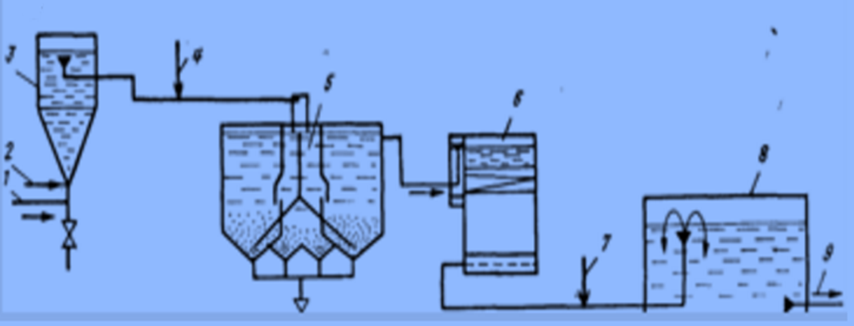
Curs de instruire pentru angajații operatorilor „Apă-Canal”
V. TRATAREA APELOR SUBTERANE
INSTITUTUL DE FORMARE CONTINUĂ ÎN DOMENIUL ALIMENTĂRII CU APĂ ŞI CANALIZĂRII
PENTRU MEMBRII ASOCIAȚIEI „MOLDOVA APĂ-CANAL”
Дефторирование воды гидроксидом магния
(Mg(OH)2)
Легенда: 1 - трубопровод сырой воды; 2 - дозирование реагента;
3 - смеситель; 4 - дозирование раствора магния; 5 - ОВО; 6 - скорый фильтр тия; 7 - дозирование хлора; 8 - РЧВ; 9 – трубопровод очищеной вода I.

Slide 65
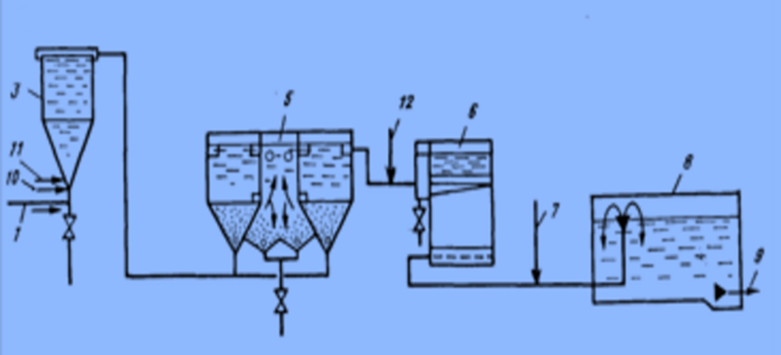
Curs de instruire pentru angajații operatorilor „Apă-Canal”
V. TRATAREA APELOR SUBTERANE
INSTITUTUL DE FORMARE CONTINUĂ ÎN DOMENIUL ALIMENTĂRII CU APĂ ŞI CANALIZĂRII
PENTRU MEMBRII ASOCIAȚIEI „MOLDOVA APĂ-CANAL”
Удаление фтора с Al2(SO4)3
Этот метод обладает повышенной эффективностью при рН = 4,3 ... 5; Для концентрации F ≤ 5 мг / л высота фильтрующего слоя составляет 2 м; При концентрации F -10 мг / л высота фильтрующего слоя составляет 3 метра. Для удаления 1 мг фтора используется от 25 до 30 мг Al2 (SO4) 3
Легенда 1 - подача воды; 3 - смеситель; 5 - ОВО; 6 – скорый фильтр;
7 - дозирование хлора; 8 - РЧВ; 9 – отвод очищеной водыI; 10 - дозировка кислоты; 11 - дозировка Al2 (SO4) 3; 12 - дозирование щелочного раствора.

Slide 66
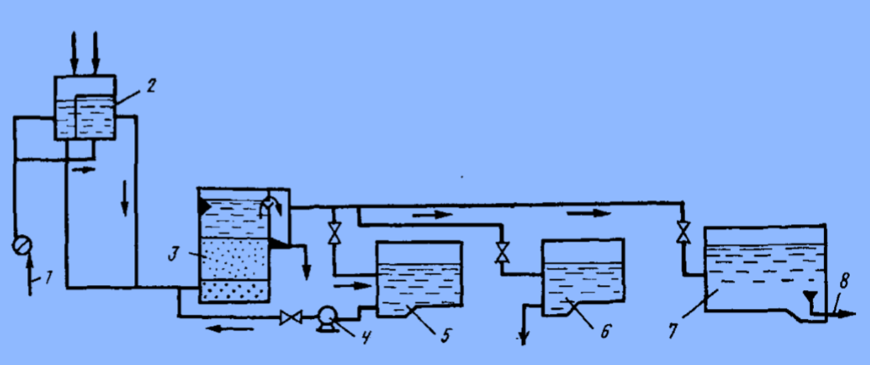
Curs de instruire pentru angajații operatorilor „Apă-Canal”
V. TRATAREA APELOR SUBTERANE
INSTITUTUL DE FORMARE CONTINUĂ ÎN DOMENIUL ALIMENTĂRII CU APĂ ŞI CANALIZĂRII
PENTRU MEMBRII ASOCIAȚIEI „MOLDOVA APĂ-CANAL”
Обесфторивание методом контактно-сорбционной коагуляции (AL2(SO4)3)
Cстепень очистки до 80%
Показатели качества
сырой воды
Фтор – не более 5мг/л
Жесткость – не менее1,5 – 2,0 мг-экв/л
Щелочность – до 3-5 мг-экв/л
рН - 7-8
Н2S – до 1,5 – 2,0 мг/л
Железо – до 5мг/л
Legendă: 1 – подача воды; 2 – зарядная камера; 3 – контактный осветлитель; 4 – насос; 5 – rezervor pentru acumularea apelor rezultate la spălarea filtrelor; 6 – резервуар сбора первого филтрата; 7 – РЧВ;
8 – отводящий трубопровод.

Slide 67
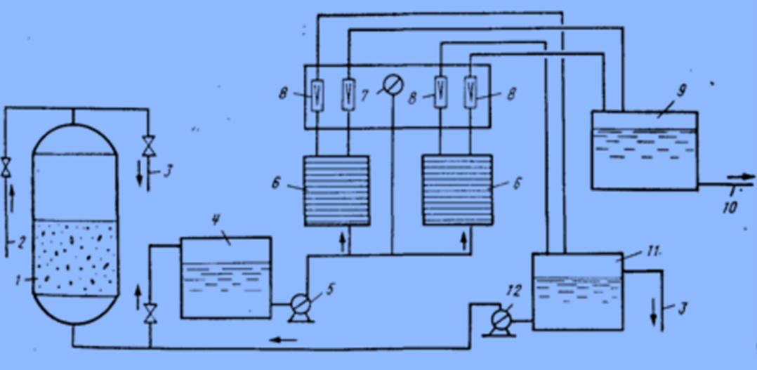
Curs de instruire pentru angajații operatorilor „Apă-Canal”
V. TRATAREA APELOR SUBTERANE
INSTITUTUL DE FORMARE CONTINUĂ ÎN DOMENIUL ALIMENTĂRII CU APĂ ŞI CANALIZĂRII
PENTRU MEMBRII ASOCIAȚIEI „MOLDOVA APĂ-CANAL”
Удаление фтора методом обратного осмоса
Cстепень очистки в приделах de 65 -95 %
Условные обозначения: 1 - фильтр для предварительной фильтрации;
2 - подача воды; 3 - слив воды в канализационную сеть; 4 - резервуар для отфильтрованной воды; 5 - насос; 6 - система обратного осмоса;
7 - манометры; 8 - ротаметр; 9 - РЧВ; 10 - отвод очищенной воды;
11 - емкость для концентрата; 12 - насос

Slide 68
Curs de instruire pentru angajații operatorilor „Apă-Canal”
V. TRATAREA APELOR SUBTERANE
INSTITUTUL DE FORMARE CONTINUĂ ÎN DOMENIUL ALIMENTĂRII CU APĂ ŞI CANALIZĂRII
PENTRU MEMBRII ASOCIAȚIEI „MOLDOVA APĂ-CANAL”
Удаление азотных соединений
1. Если вода из подземного источника содержит высокий уровень аммиака в воде, ее удаление будет производиться в два этапа путем аэрации и фильтрации «Экотек»
2. Удаление аммония, аммиака или аммиачного азота может быть выполнено классическим методом, включающим аэрацию с последующей фильтрацией на активированном угле.
3. Удаление аммония фильтрацией, пропуская воду через слои ионообменной кристаллической смолы.
4. Удаление нитратов из подземных вод с помощью денитрификационных биофильтров.
5. Удаление нитритов биологической денитрификацией .
6. Удаление аммония за счет очень эффективного процесса окиcлораживанием, который окисляет железо и марганец, аммиак в сырой воде.
7. Устранение аммония в подземных водах физико-химическим методом.
В зависимости от концентрации аммония в сырой воде выбираются доза окислителя и скорость фильтрации.

Slide 69
Curs de instruire pentru angajații operatorilor „Apă-Canal”
V. TRATAREA APELOR SUBTERANE
INSTITUTUL DE FORMARE CONTINUĂ ÎN DOMENIUL ALIMENTĂRII CU APĂ ŞI CANALIZĂRII
PENTRU MEMBRII ASOCIAȚIEI „MOLDOVA APĂ-CANAL”
Схема утилизации аммония классическим методом, включающим аэрацию с последующей фильтрацией на активированном угле.

Slide 70
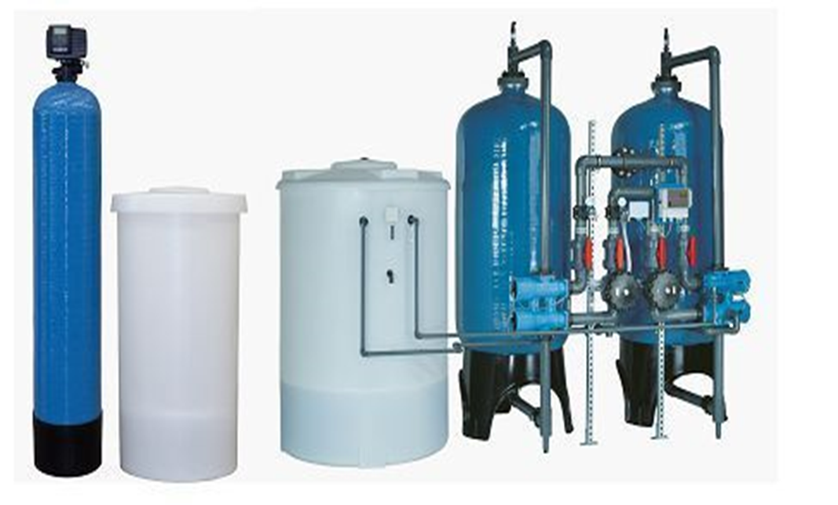
Curs de instruire pentru angajații operatorilor „Apă-Canal”
V. TRATAREA APELOR SUBTERANE
INSTITUTUL DE FORMARE CONTINUĂ ÎN DOMENIUL ALIMENTĂRII CU APĂ ŞI CANALIZĂRII
PENTRU MEMBRII ASOCIAȚIEI „MOLDOVA APĂ-CANAL”
Схема элиминации аммония через процесс фильтрации, поток воды через ионообменную смолу Crystal-Right.

Slide 71
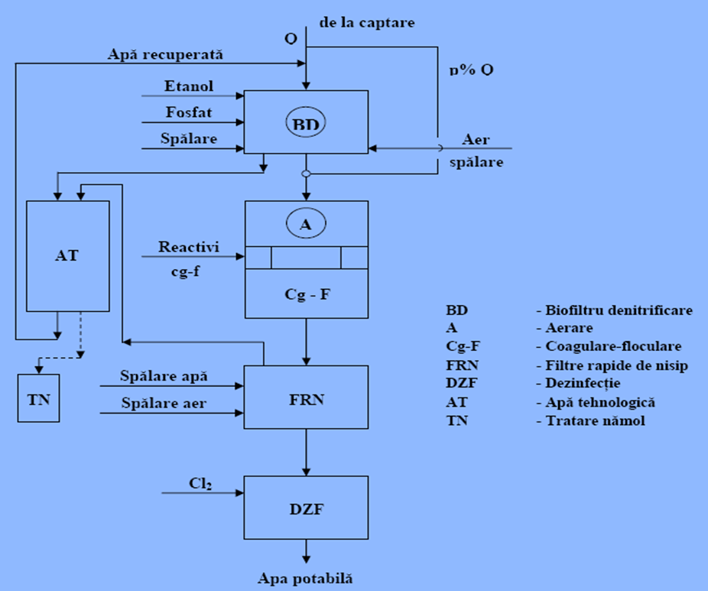
Curs de instruire pentru angajații operatorilor „Apă-Canal”
V. TRATAREA APELOR SUBTERANE
INSTITUTUL DE FORMARE CONTINUĂ ÎN DOMENIUL ALIMENTĂRII CU APĂ ŞI CANALIZĂRII
PENTRU MEMBRII ASOCIAȚIEI „MOLDOVA APĂ-CANAL”
Схема удаления нитратов из подземных вод с помощью денитрификационных биофильтров.

Slide 72
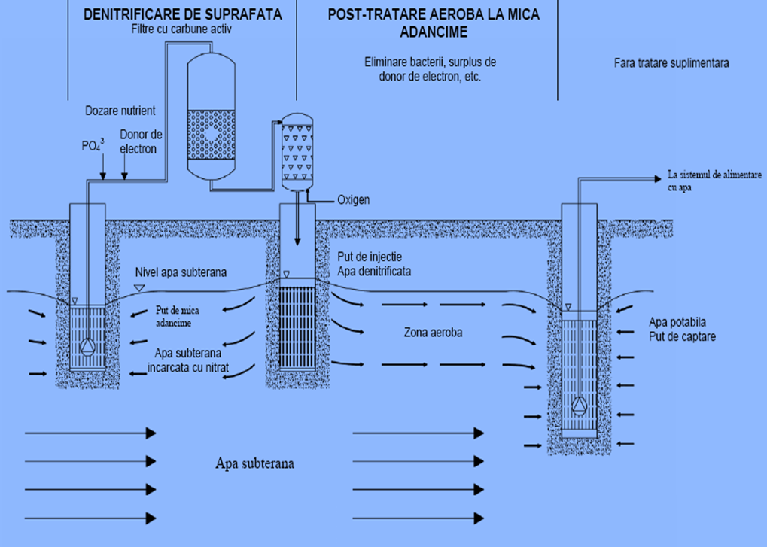
Схема удаления нитритов биологической
денитрификацией в водоносном горизонте
INSTITUTUL DE FORMARE CONTINUĂ ÎN DOMENIUL ALIMENTĂRII CU APĂ ŞI CANALIZĂRII
PENTRU MEMBRII ASOCIAȚIEI „MOLDOVA APĂ-CANAL”

Slide 73
Curs de instruire pentru angajații operatorilor „Apă-Canal”
V. TRATAREA APELOR SUBTERANE
INSTITUTUL DE FORMARE CONTINUĂ ÎN DOMENIUL ALIMENTĂRII CU APĂ ŞI CANALIZĂRII
PENTRU MEMBRII ASOCIAȚIEI „MOLDOVA APĂ-CANAL”
Удаление бора из подземных вод
Meтоды удаления
- прямое осаждение путем коагуляции;
- сорбция в ионообменных фильтрах;
- обратный осмос.

Slide 74
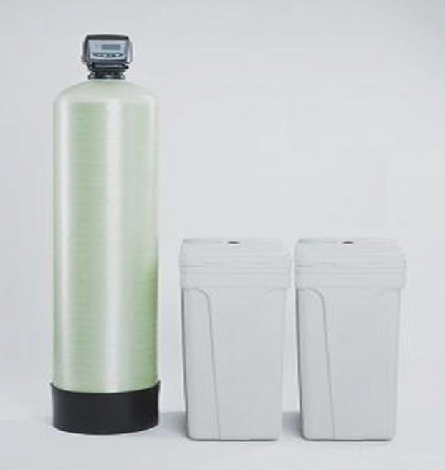
Curs de instruire pentru angajații operatorilor „Apă-Canal”
V. TRATAREA APELOR SUBTERANE
INSTITUTUL DE FORMARE CONTINUĂ ÎN DOMENIUL ALIMENTĂRII CU APĂ ŞI CANALIZĂRII
PENTRU MEMBRII ASOCIAȚIEI „MOLDOVA APĂ-CANAL”
Удаление бора на ионообменных фильтрах
.

Slide 75
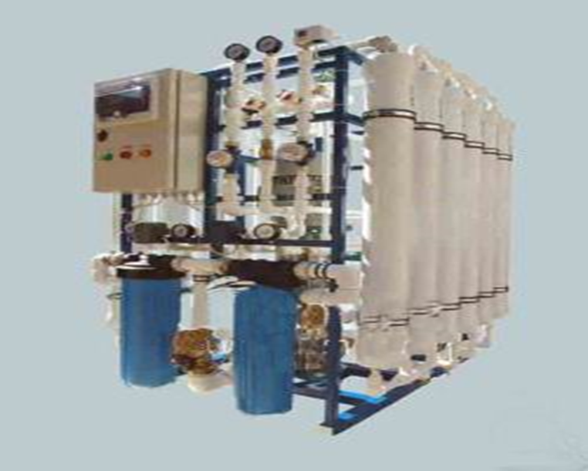
Curs de instruire pentru angajații operatorilor „Apă-Canal”
V. TRATAREA APELOR SUBTERANE
INSTITUTUL DE FORMARE CONTINUĂ ÎN DOMENIUL ALIMENTĂRII CU APĂ ŞI CANALIZĂRII
PENTRU MEMBRII ASOCIAȚIEI „MOLDOVA APĂ-CANAL”
Удаление бора обратным осмосом
Удаление бора

Slide 76
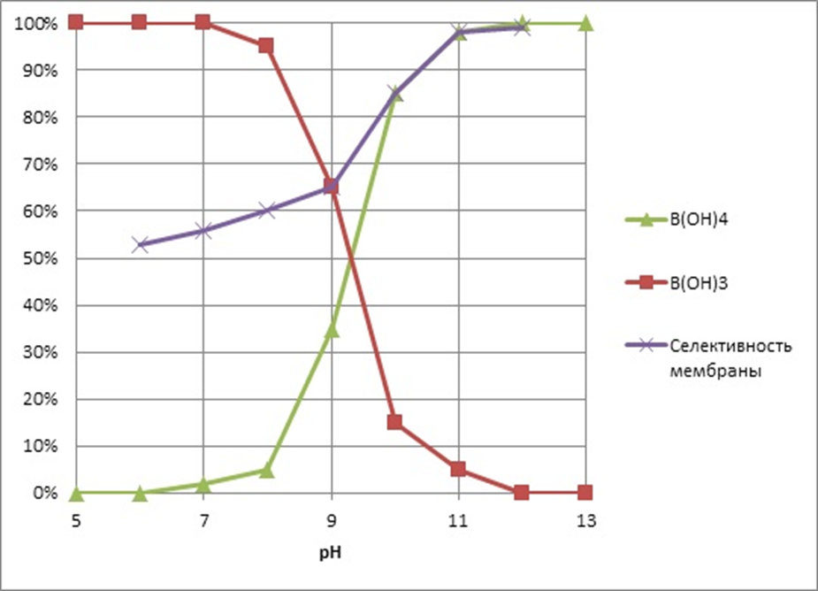
Curs de instruire pentru angajații operatorilor „Apă-Canal”
V. TRATAREA APELOR SUBTERANE
INSTITUTUL DE FORMARE CONTINUĂ ÎN DOMENIUL ALIMENTĂRII CU APĂ ŞI CANALIZĂRII
PENTRU MEMBRII ASOCIAȚIEI „MOLDOVA APĂ-CANAL”
Графическое представление отношения удаленных ионов бора селективной мембраной в зависимости от рН воды
.

Slide 77
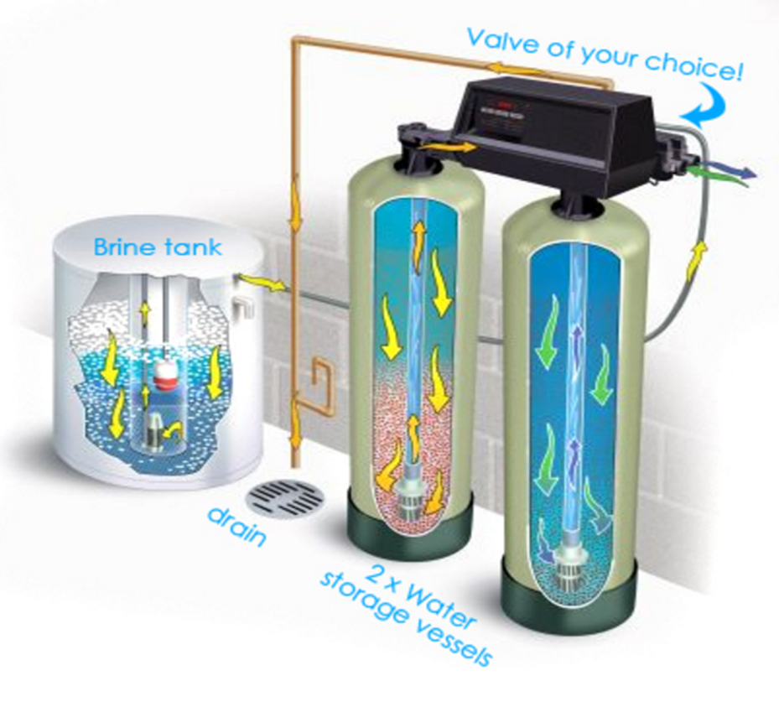
Curs de instruire pentru angajații operatorilor „Apă-Canal”
V. TRATAREA APELOR SUBTERANE
INSTITUTUL DE FORMARE CONTINUĂ ÎN DOMENIUL ALIMENTĂRII CU APĂ ŞI CANALIZĂRII
PENTRU MEMBRII ASOCIAȚIEI „MOLDOVA APĂ-CANAL”
Удаление жёсткости
“duplex”

Slide 78
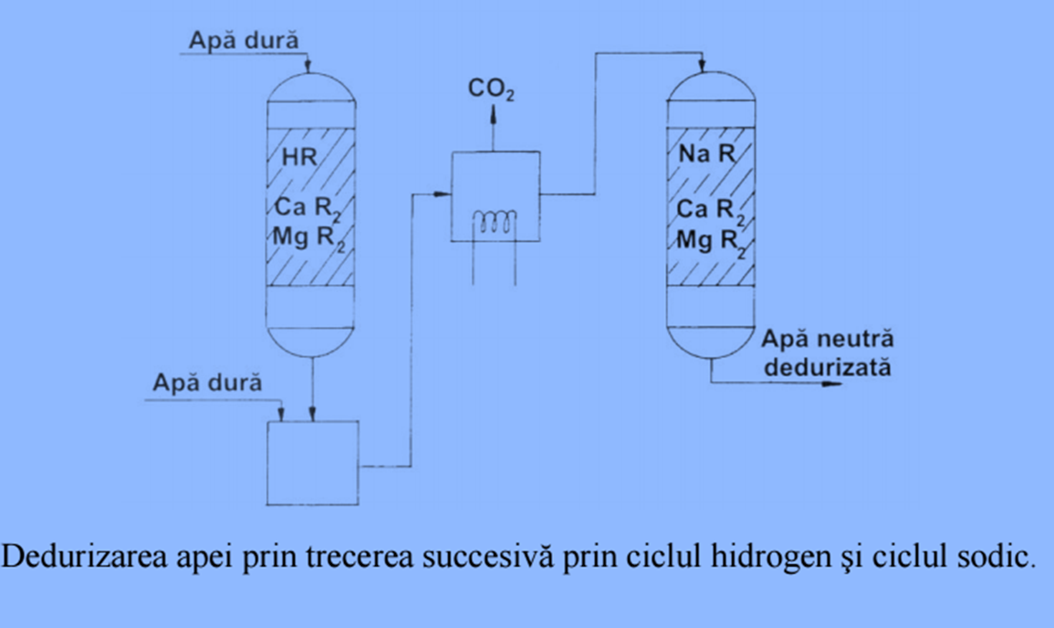
Curs de instruire pentru angajații operatorilor „Apă-Canal”
IV. TRATAREA APELOR SUBTERANE
INSTITUTUL DE FORMARE CONTINUĂ ÎN DOMENIUL ALIMENTĂRII CU APĂ ŞI CANALIZĂRII
PENTRU MEMBRII ASOCIAȚIEI „MOLDOVA APĂ-CANAL”
Удаление жесткости на H-cat. și Na-cat. ионообменных фильтрах соединенных последовательно

Slide 79
Curs de instruire pentru angajații operatorilor „Apă-Canal”
IV. TRATAREA APELOR SUBTERANE
INSTITUTUL DE FORMARE CONTINUĂ ÎN DOMENIUL ALIMENTĂRII CU APĂ ŞI CANALIZĂRII
PENTRU MEMBRII ASOCIAȚIEI „MOLDOVA APĂ-CANAL”
VĂ MULŢUMIM DE ATENŢIE
S-Calos, casergiu@mail.ru, 069108459

